Slide 1
SA-U2-3 結構學｜靜不定結構
靜不定結構之傾角變位法
位移法的第一課：只要看懂變形幾何，就不需要死記公式。
本講義從「彎矩只認相對於弦的轉角」出發，走完四步驟解題流程，涵蓋無側移、有側移、斜桿與對稱降維四種題型。
觀念講義｜29 頁
SA-U2-3 靜不定結構之傾角變位法｜觀念講義

Slide 2
OVERVIEW
這個單元要建立的四件事
1
① 公式的物理來源
2
② 自由度與邊界條件
傾角變位公式不是背來的：把 −3ψ 拆成 −2ψ − ψ，就看見「近端與遠端各自扣掉弦轉角」。
再用「先鎖住、再放鬆」的三個單位狀態（4EI/L、2EI/L、−6EIψ/L）疊出完整式。
未知量 = 自由節點轉角 θ + 獨立側移 Δ；固定端、鉸支承、剛性構件、不計軸向變形各自怎麼翻譯。
端點鉸支承直接改用遠端鉸接修正式 3EI/L，把那個 θ 消掉。
3
③ 弦轉角與側移方程
4
④ 對稱降維與自我檢查
ψ = 垂直於桿軸的相對位移 ÷ 桿長；平行桿軸的位移不算。
每個獨立側移補一條方程：柱剪力平衡最直觀，虛功法在斜桿與柱上有載重時才不會漏項。
對稱載重 → θ 反號、Δ = 0、跨越對稱軸之梁 2EI/L；反對稱 → θ 同號、Δ ≠ 0、6EI/L。
解完一定要做剛體旋轉檢查、節點 ΣM = 0 與 BMD 受拉側檢查。
SA-U2-3 靜不定結構之傾角變位法｜觀念講義

Slide 3
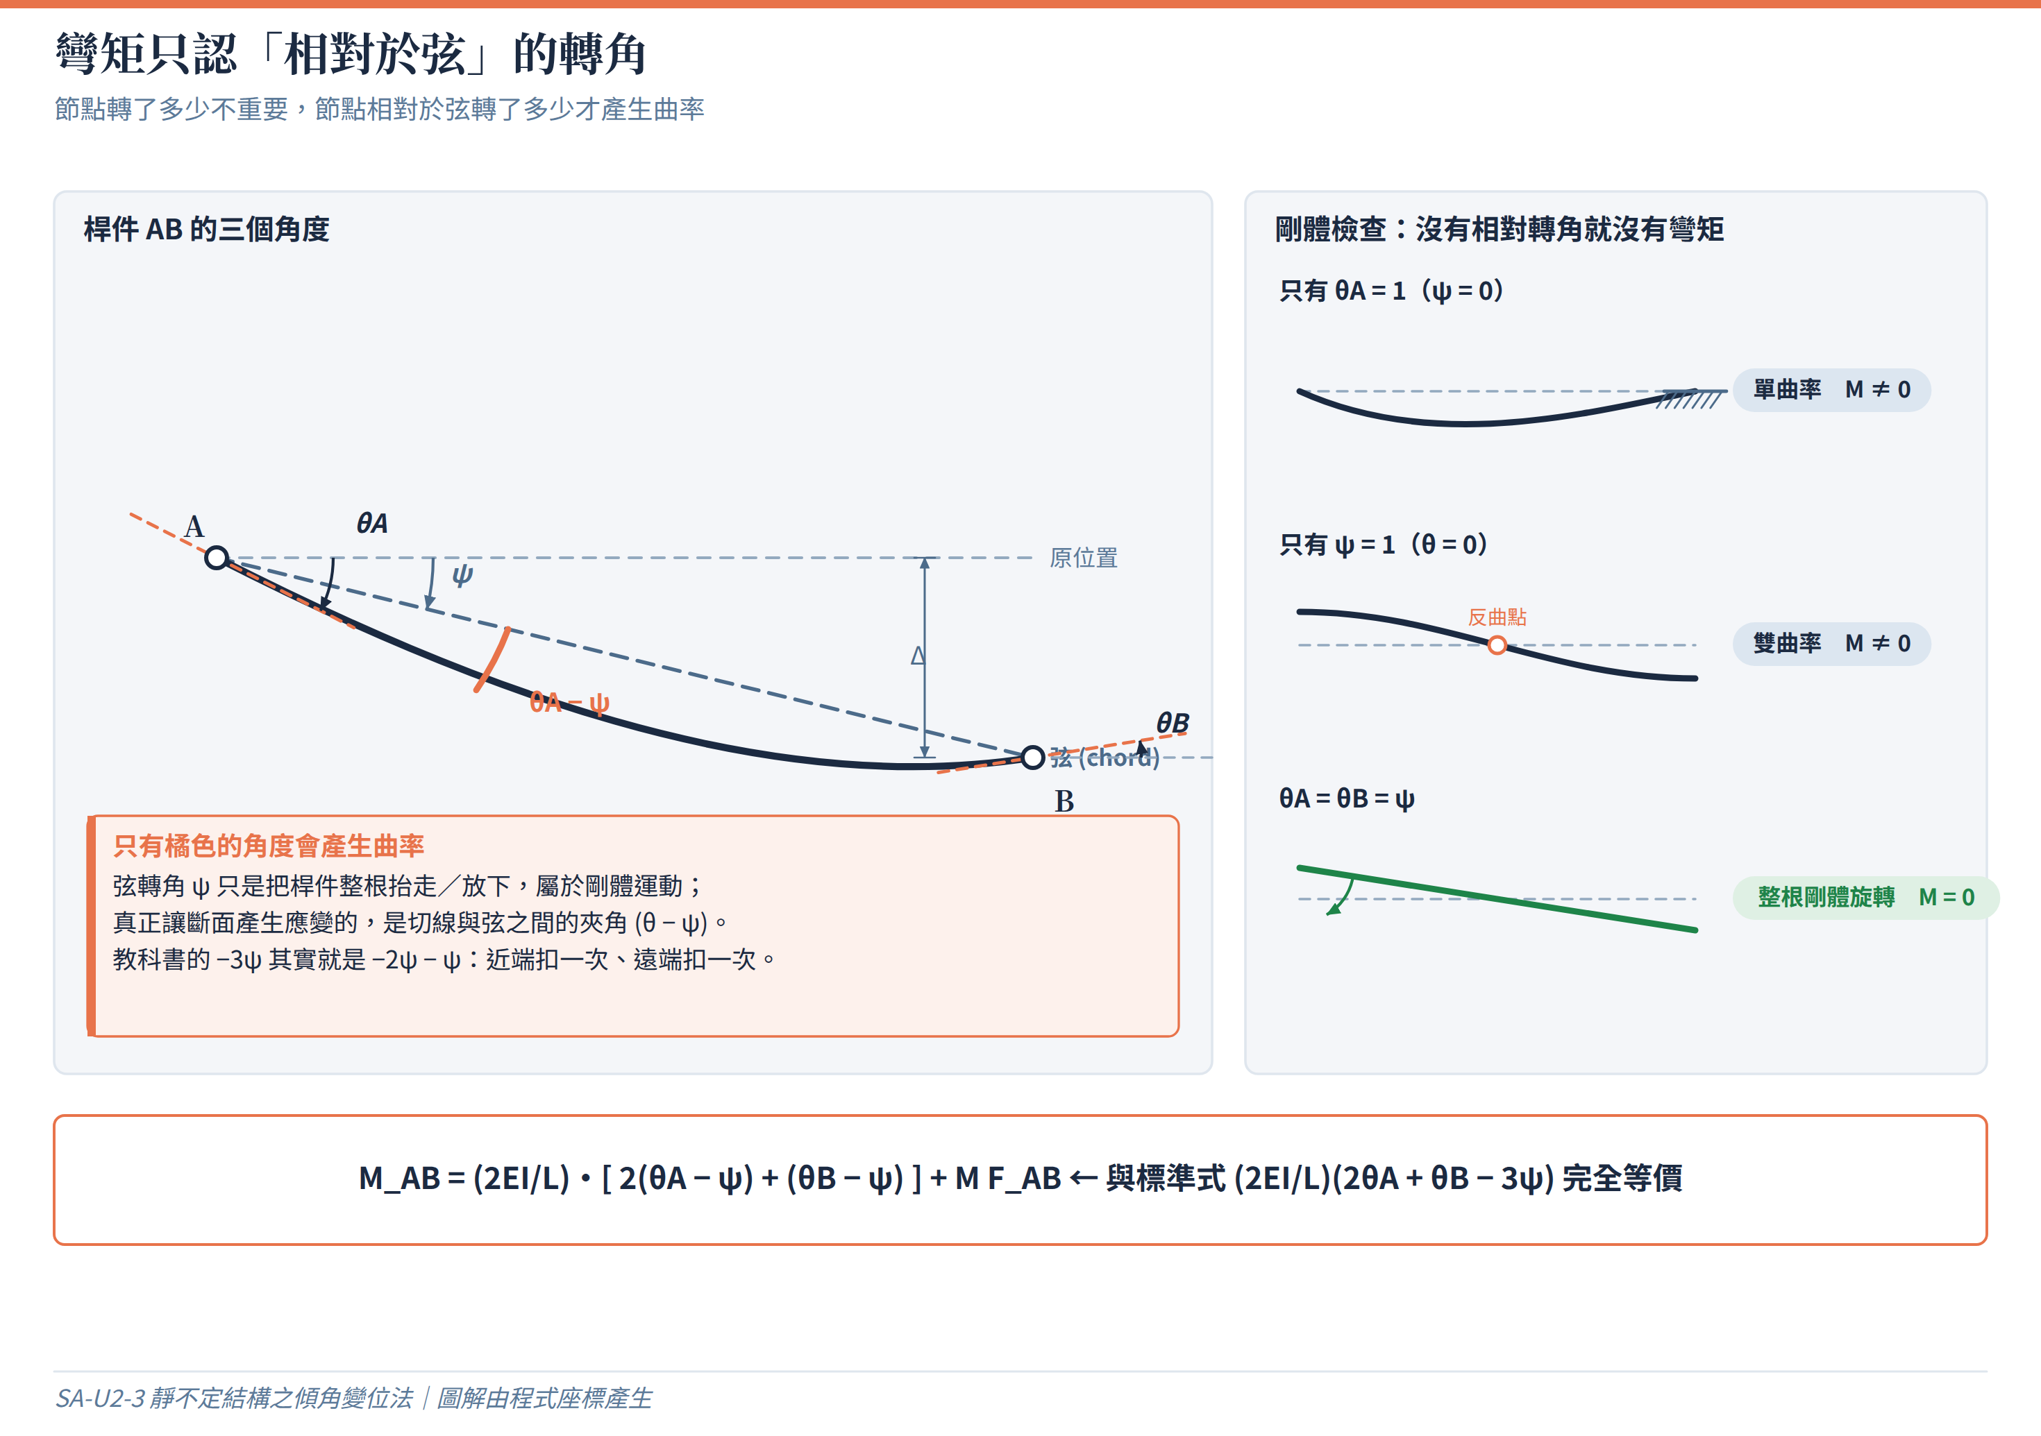
CORE IDEA
彎矩只認「相對於弦」的轉角
圖解 1／11
看懂這張圖
▍桿件不在乎節點轉了多少，只在乎節點相對於弦轉了多少。
▍把標準式改寫成 (2EI/L)[2(θA − ψ) + (θB − ψ)]，−3ψ 的來源立刻一目了然：它就是 −2ψ − ψ。
▍弦轉角 ψ 只是把桿件整根抬走或放下，屬於剛體運動，本身不產生曲率。
▍剛體檢查法：θA = θB = ψ 時算出的 M 必定恰好為零。這是考場上最快的驗算手段。
▍反過來說，只要 (θ − ψ) ≠ 0，桿件就一定彎曲、一定有彎矩，與外力有沒有作用在跨內無關。
SA-U2-3 靜不定結構之傾角變位法｜觀念講義

Slide 4

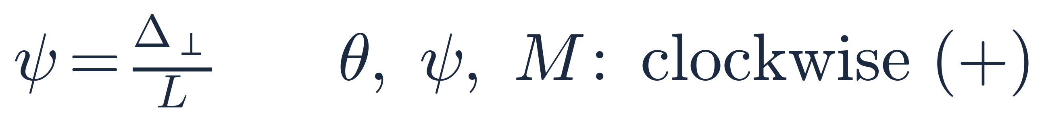
FORMULA 1
核心公式：標準式與等價改寫式
標準傾角變位式
等價改寫（物理版）
弦轉角與正負號
剛體旋轉檢查
注意 θ、ψ、M 三個量一律「順時針為正」，兩端的正向都畫成順時針 —— 不是互為反向。在這個約定下，「兩端彎矩同號」代表物理上的雙曲率，中間必有反曲點。
SA-U2-3 靜不定結構之傾角變位法｜觀念講義

Slide 5
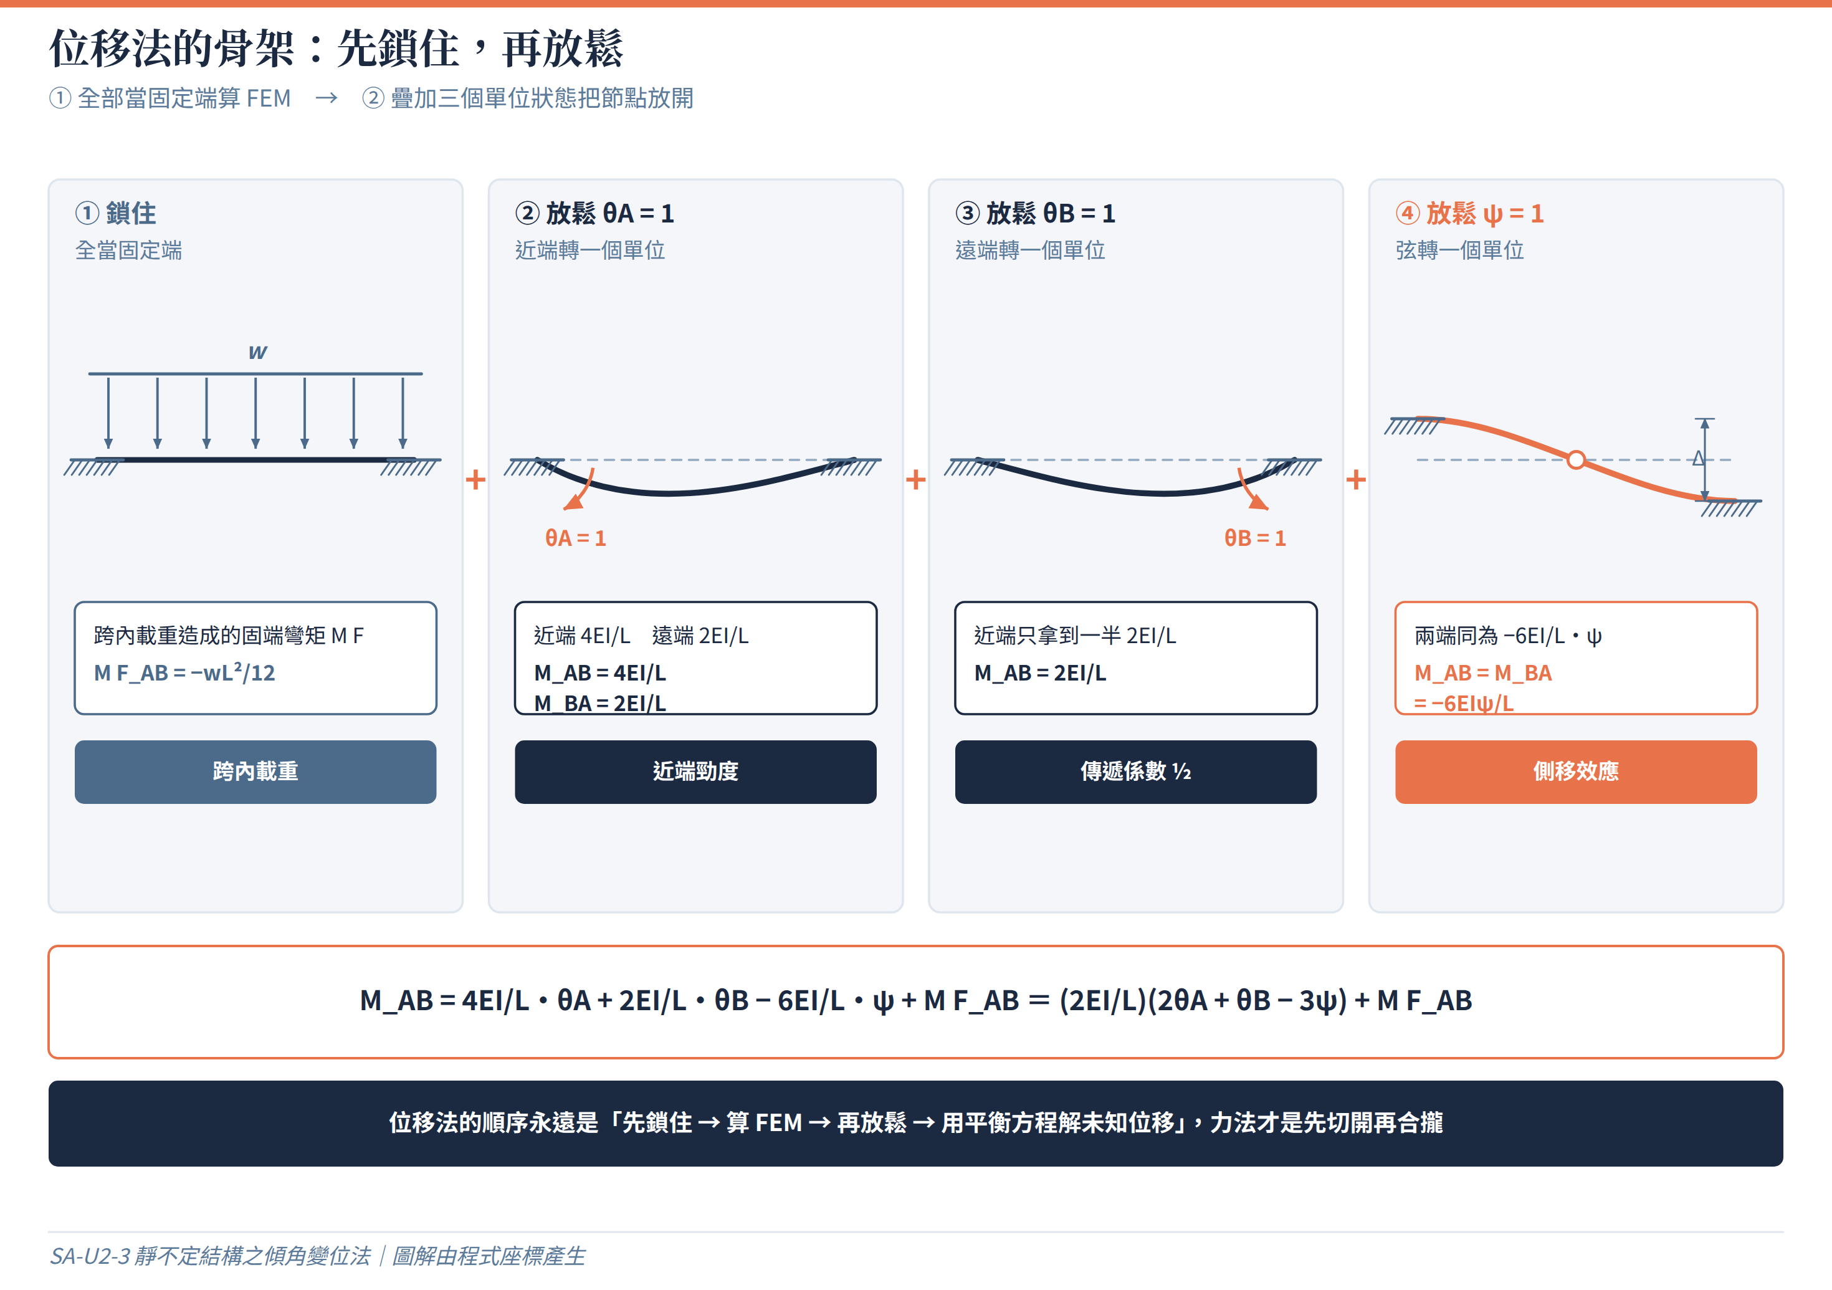
WHERE IT COMES FROM
位移法的骨架：先鎖住，再放鬆
圖解 2／11
看懂這張圖
▍① 鎖住：先把所有節點當固定端，算出跨內載重造成的固端彎矩 M F。
▍② 放鬆：把節點與弦放開，疊加三個單位狀態的修正 —— 這就是公式的三個係數。
▍近端轉 θA = 1 → 近端 4EI/L，遠端傳遞一半得 2EI/L（傳遞係數恰為 ½）。
▍遠端轉 θB = 1 → 近端只拿到 2EI/L。
▍弦轉 ψ = 1 → 桿件呈雙曲率（S 形），兩端同為 −6EIψ/L。同號正是雙曲率的標誌。
▍位移法的順序永遠是「先鎖住 → 算 FEM → 再放鬆 → 用平衡方程解未知位移」；力法才是先切開再合攏。
SA-U2-3 靜不定結構之傾角變位法｜觀念講義

Slide 6
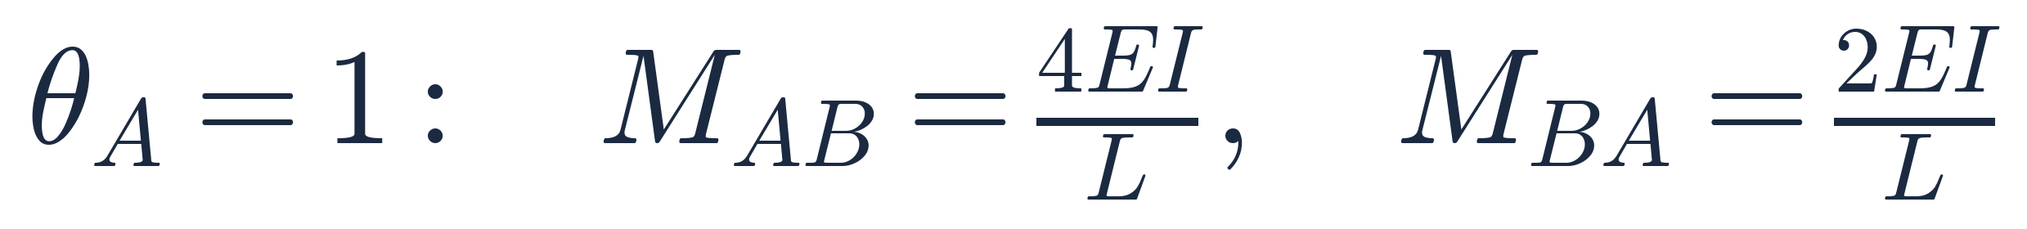
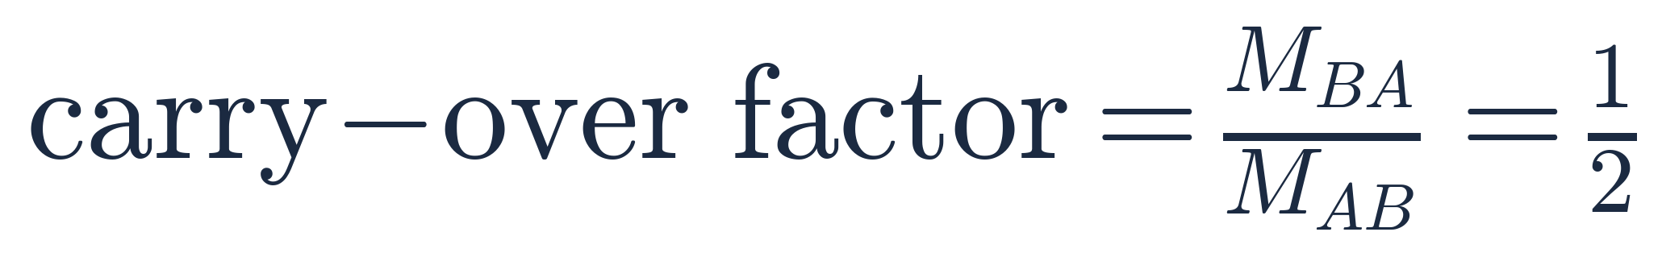
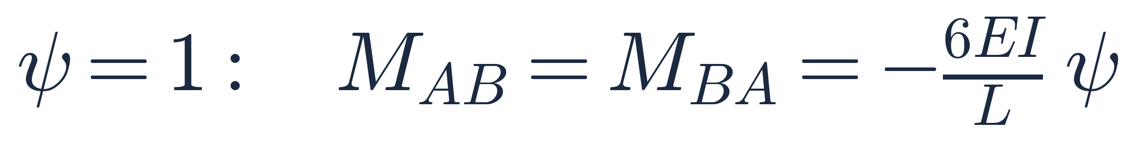

FORMULA 2
三個單位狀態的勁度
近端轉一個單位
傳遞係數
弦轉一個單位
疊加得完整式
注意 4EI/L 是「近端勁度」、2EI/L 是「傳遞勁度」、6EI/L 是「側移勁度」。這三個數字在彎矩分配法、勁度矩陣法裡是同一批常數，記熟一次可以用在整個位移法家族。
SA-U2-3 靜不定結構之傾角變位法｜觀念講義

Slide 7
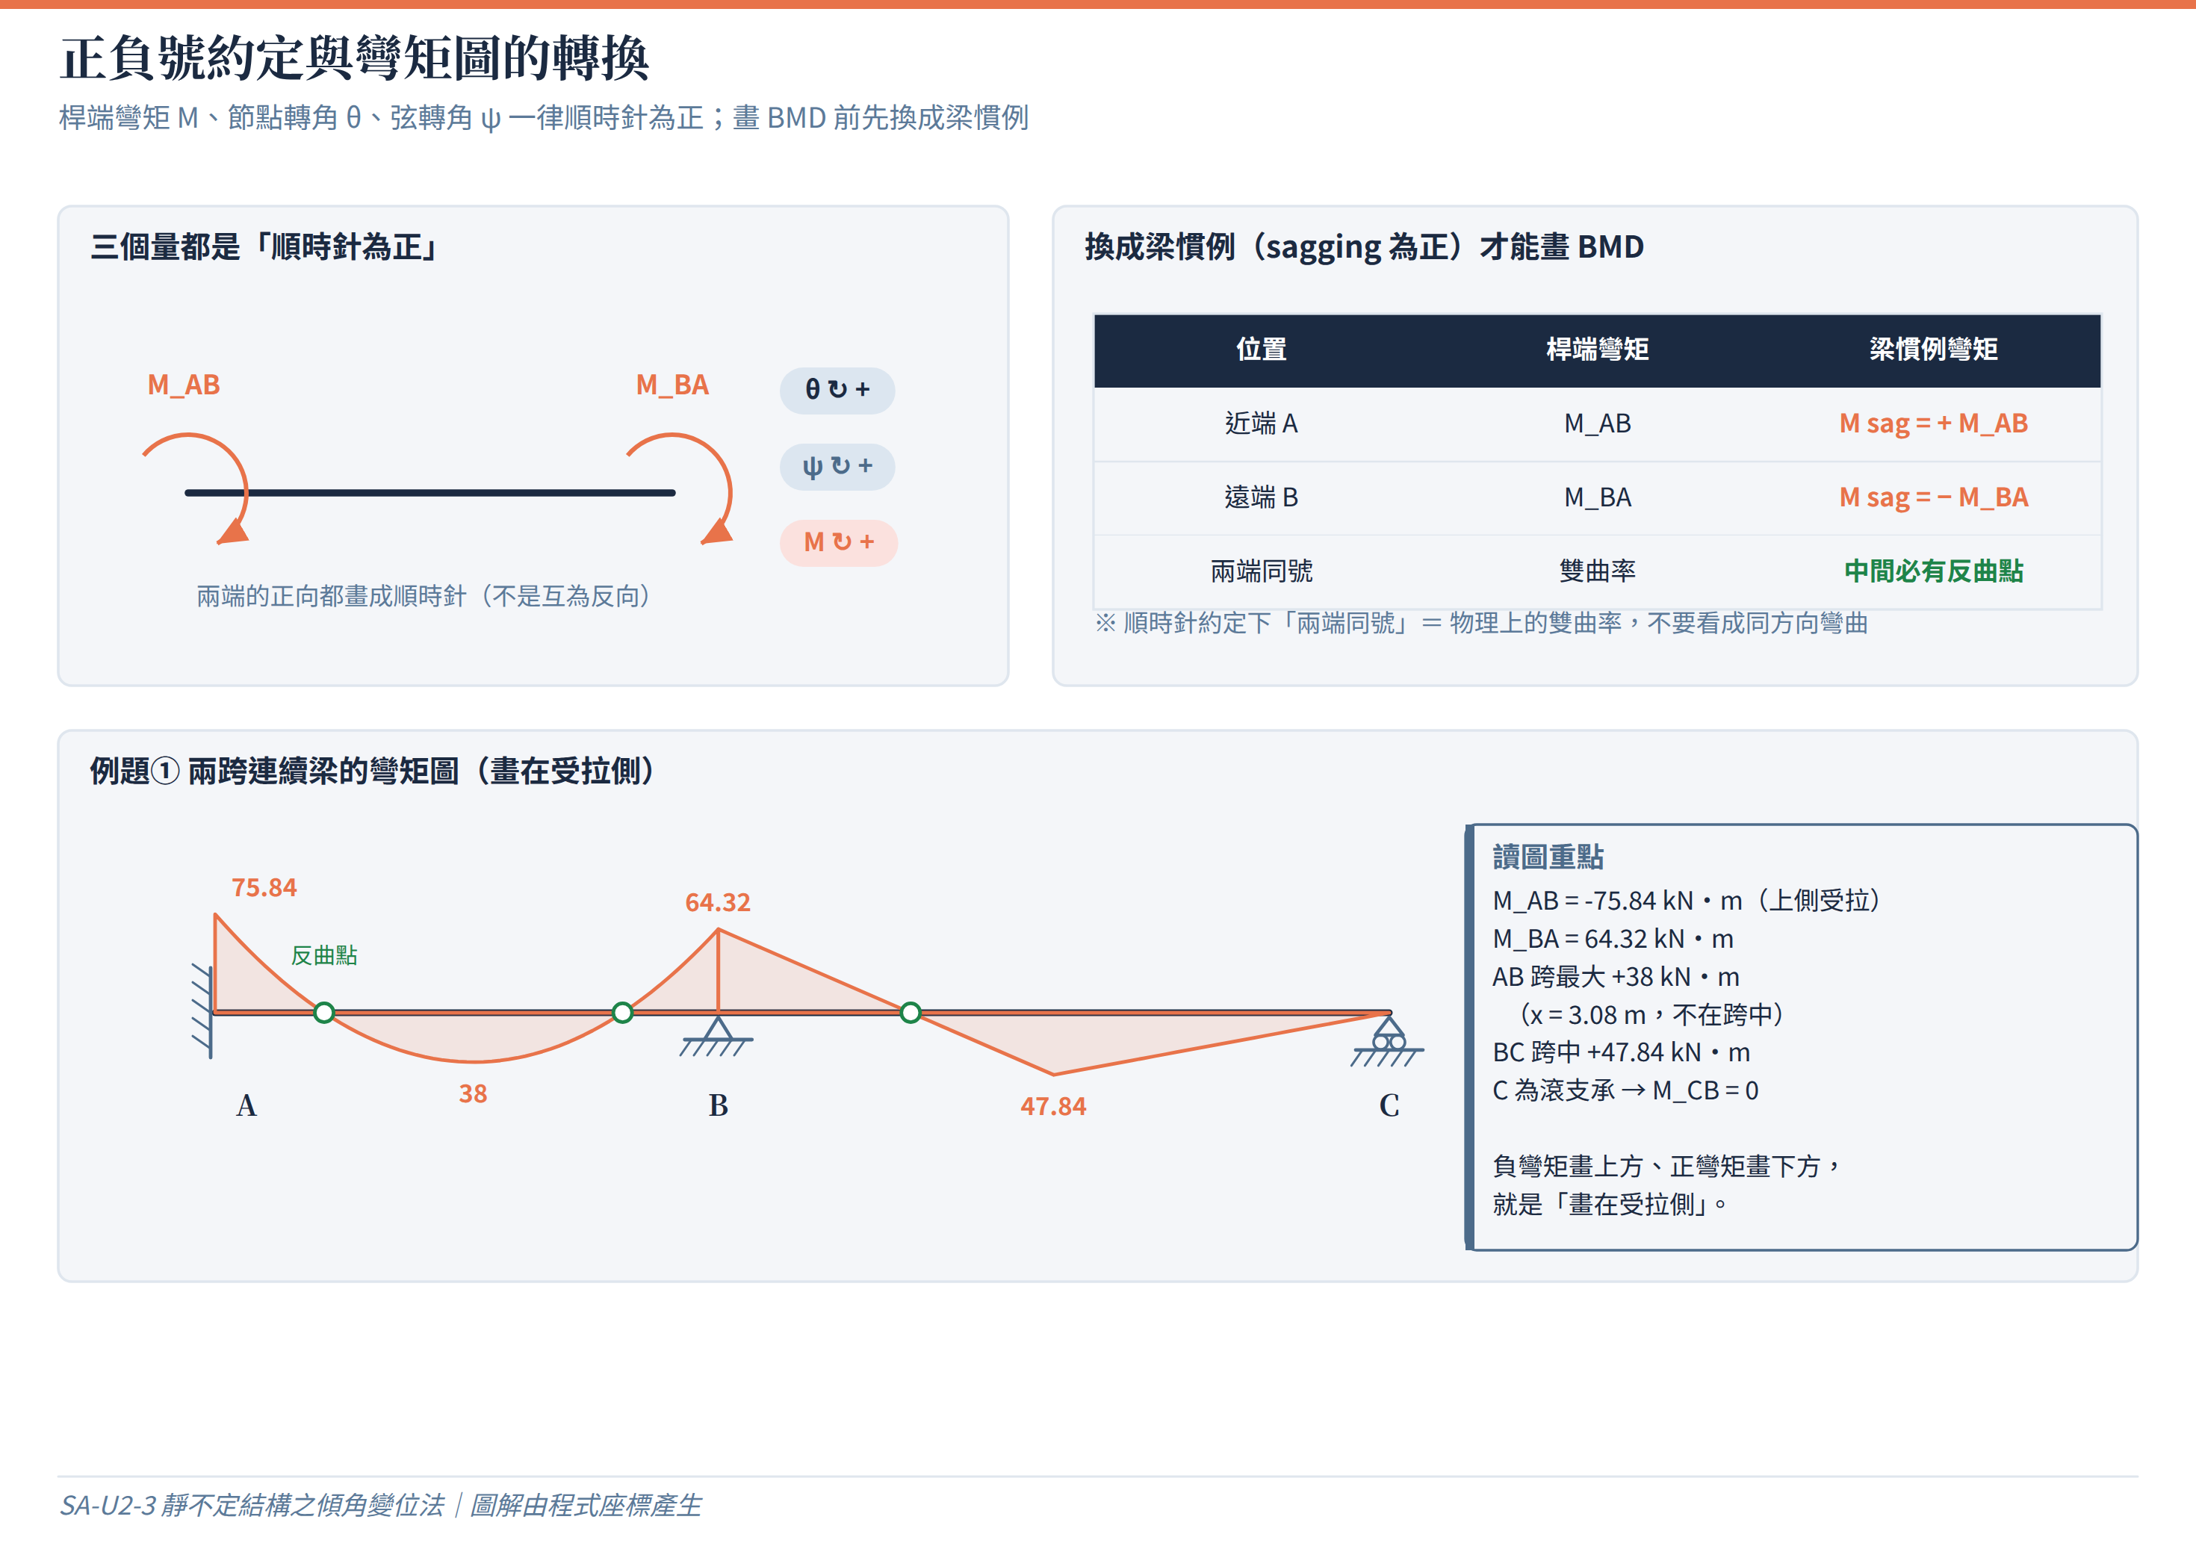
SIGN CONVENTION
正負號約定與彎矩圖的轉換
圖解 3／11
看懂這張圖
▍桿端彎矩 M、節點轉角 θ、弦轉角 ψ 一律順時針為正，全講義不混用。
▍要畫 BMD 前必須換算：M sag（近端 A）= + M_AB，M sag（遠端 B）= − M_BA。
▍換算後把正彎矩畫在下方、負彎矩畫在上方，就是「畫在受拉側」。
▍例題① 的結果：M_AB = -75.84、M_BA = 64.32 kN·m，C 端為滾支承所以 M_CB = 0。
▍AB 跨最大正彎矩 +38.00 kN·m 落在 x = 3.08 m，不在跨中。
▍畫完剛架 BMD 一定要檢查角隅兩側的圖形接不接得上 —— 這比檢查數字更快抓到錯。
SA-U2-3 靜不定結構之傾角變位法｜觀念講義

Slide 8
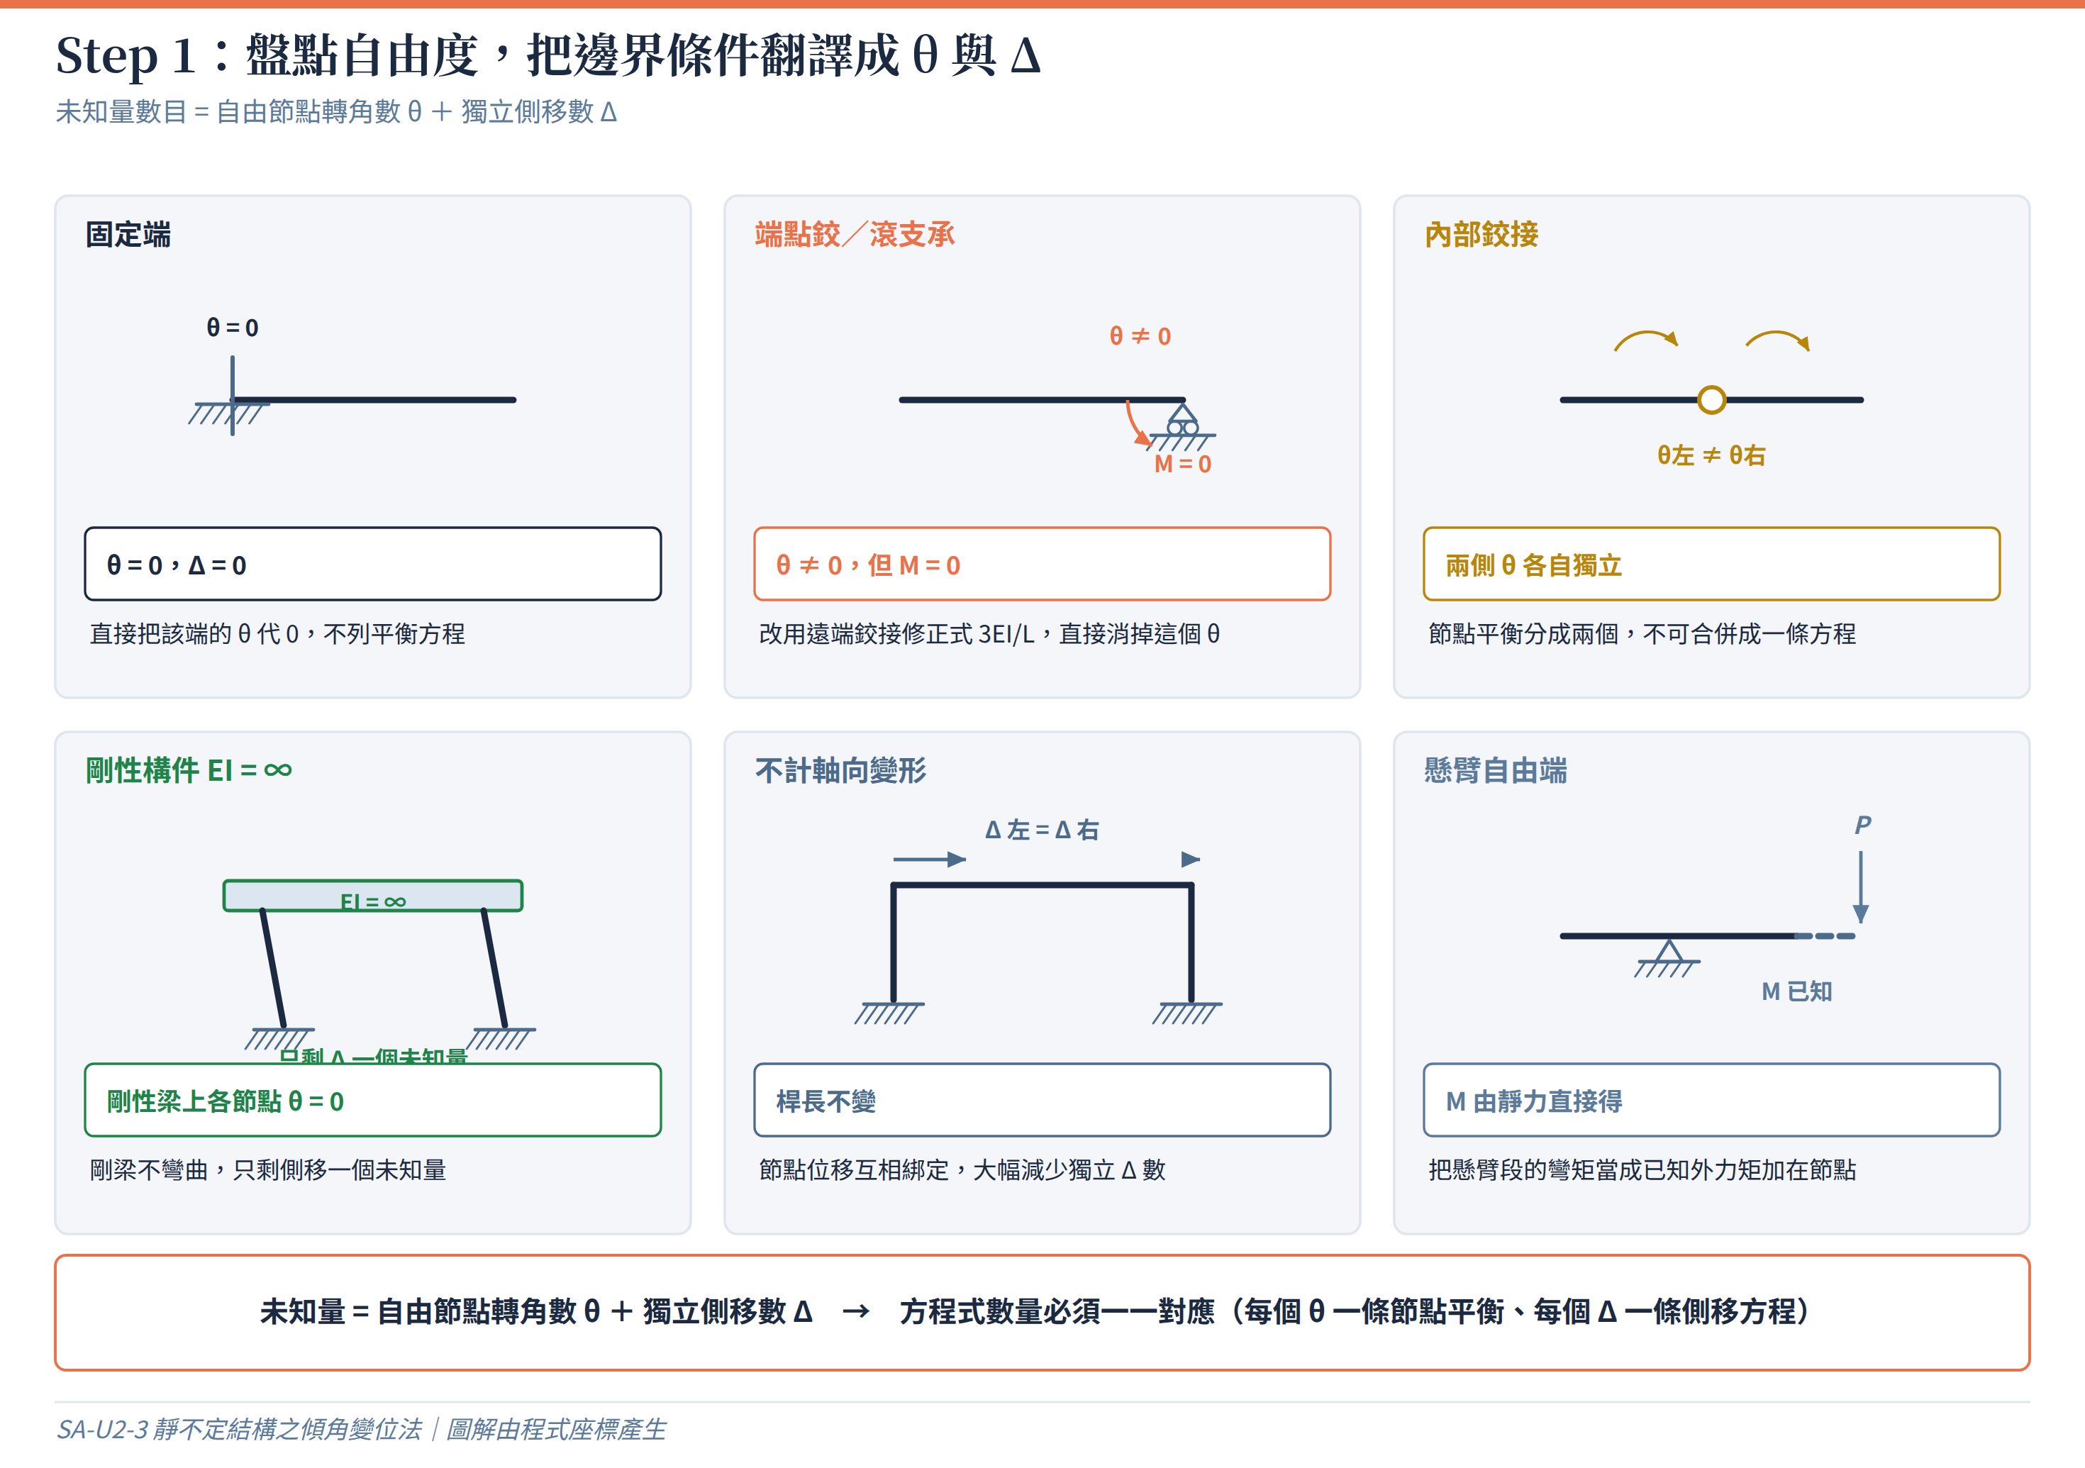
STEP 1
盤點自由度，把邊界條件翻譯成 θ 與 Δ
圖解 4／11
看懂這張圖
▍未知量數目 = 自由節點轉角數 θ ＋ 獨立側移數 Δ。這一步算錯，後面全錯。
▍固定端：θ = 0、Δ = 0，直接代 0，不必為它列平衡方程。
▍端點鉸／滾支承：θ ≠ 0 而 M = 0。建議直接改用遠端鉸接修正式，消掉這個 θ。
▍內部鉸接：兩側轉角各自獨立，節點平衡要分成兩條，不可合併。
▍剛性構件 EI = ∞：剛梁上各節點 θ = 0，整層往往只剩一個側移未知量。
▍不計軸向變形：桿長不變，節點位移互相綁定 —— 這是減少獨立 Δ 數最有效的條件。
SA-U2-3 靜不定結構之傾角變位法｜觀念講義

Slide 9

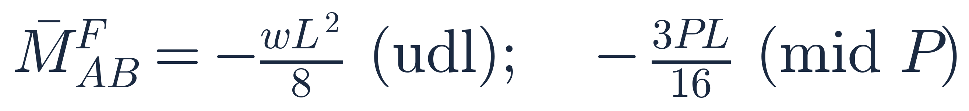
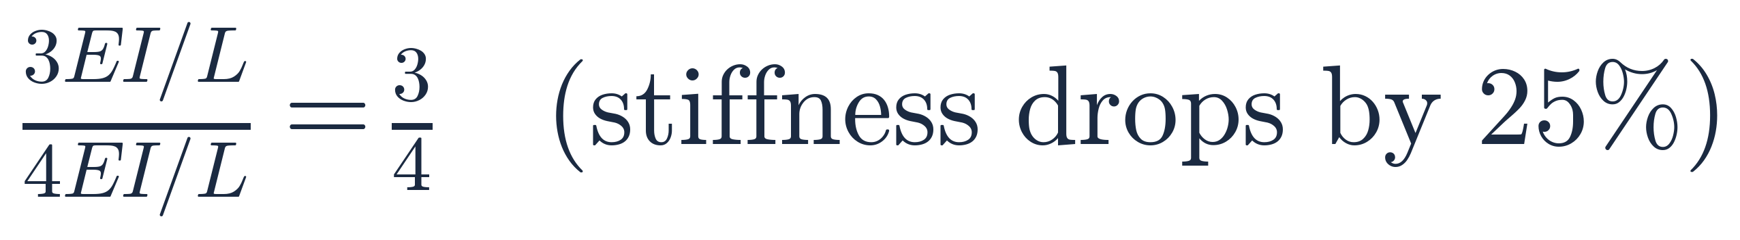
FORMULA 3
遠端鉸接修正式
修正式本體
修正固端彎矩
兩個常用結果
勁度變化
注意 這不是另一條公式，而是把 M_BA = 0 代回完整式、消去 θB 的結果。使用時機只有一個：該端是「端點」鉸支承或滾支承（不能傳彎矩，且該端沒有別的桿件接上去）。
SA-U2-3 靜不定結構之傾角變位法｜觀念講義

Slide 10
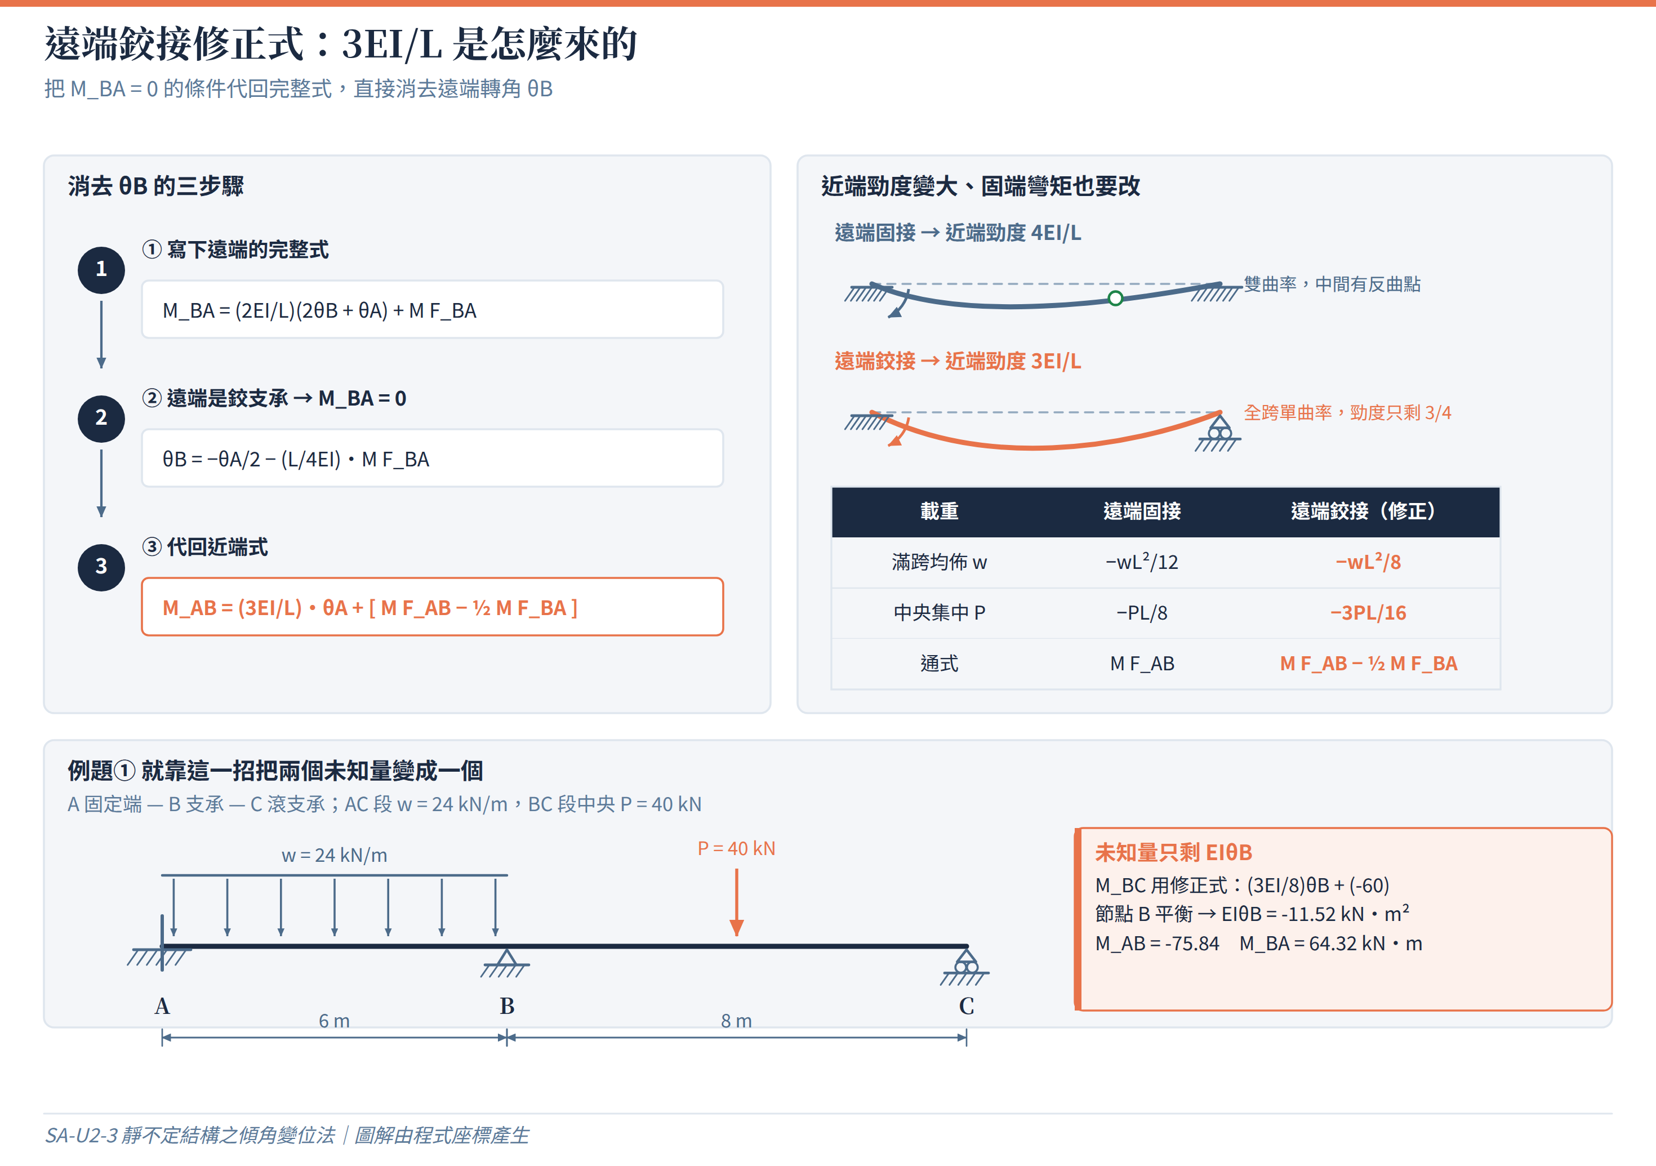
DERIVATION
3EI/L 是怎麼來的
圖解 5／11
看懂這張圖
▍三步驟：寫下遠端完整式 → 令 M_BA = 0 解出 θB → 代回近端式。
▍近端勁度從 4EI/L 掉到 3EI/L，恰好少 25%；因為遠端可以自由轉，桿件不再有反曲點。
▍固端彎矩也要一起改：M̄ F_AB = M F_AB − ½ M F_BA。例題① 的 BC 跨從 -40 變成 -60 kN·m。
▍滿跨均佈由 −wL²/12 變成 −wL²/8；中央集中由 −PL/8 變成 −3PL/16 —— 都是放大 1.5 倍。
▍套用後例題① 的未知量只剩 EIθB 一個，解得 EIθB = -11.52 kN·m²。
▍若該端還連著別的桿件（是內部節點而非端點），就不能用修正式，必須乖乖列節點平衡。
SA-U2-3 靜不定結構之傾角變位法｜觀念講義

Slide 11
微型例題 ①
兩跨連續梁：遠端鉸接修正式把兩個未知量變成一個
1 個未知量
結構
AB 跨
BC 跨
EI
A 固定 — B 支承 — C 滾支承
L = 6 m，w = 24 kN/m
L = 8 m，中央 P = 40 kN
全跨相同
1
盤點自由度
2
算固端彎矩
A 固定端 → θA = 0；連續梁無側移 → Δ = 0。
B 是剛節點 → θB 未知；C 是端點滾支承 → θC ≠ 0 但 M_CB = 0。
C 端改用遠端鉸接修正式，θC 直接消掉 → 全題只剩 EIθB。
AB 滿跨均佈：M F_AB = -72、M F_BA = +72 kN·m
BC 中央集中：M F_BC = -40、M F_CB = +40 kN·m
BC 修正：M̄ F_BC = -40 − ½(40) = -60 kN·m
3
列節點 B 平衡
4
回代與檢查
M_BA = (2EI/6)(2θB) + 72
M_BC = (3EI/8)(θB) − 60 （修正式）
M_BA + M_BC = 0 → EIθB = -11.52 kN·m²
M_AB = -75.84 M_BA = 64.32 kN·m
M_BC = -64.32 M_CB = 0 ✓
反力 R_A = 73.92、R_B = 98.12、R_C = 11.96 kN，合計 184 kN = 總載重 ✓
答案
M_AB = -75.84、M_BA = −M_BC = 64.32 kN·m；AB 跨最大正彎矩 +38.00 kN·m（x = 3.08 m），BC 跨中 +47.84 kN·m

Slide 12
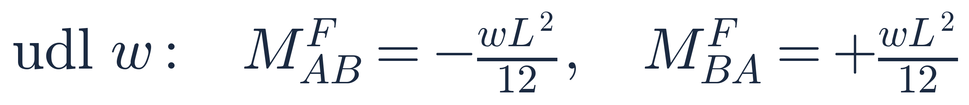

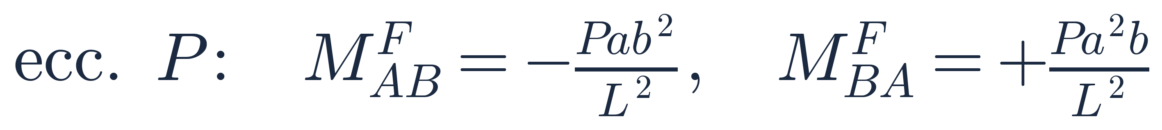
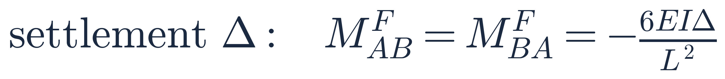
FORMULA 4
必背固端彎矩
滿跨均佈
中央集中
偏心集中
遠端下沉
注意 順時針約定下，向下載重讓近端為負、遠端為正；支承沉陷則兩端同號（因為是雙曲率）。作用在剛節點上的集中力 FEM = 0，不進節點彎矩平衡，只進側移方程 —— 這是最常見的漏項。
SA-U2-3 靜不定結構之傾角變位法｜觀念講義

Slide 13
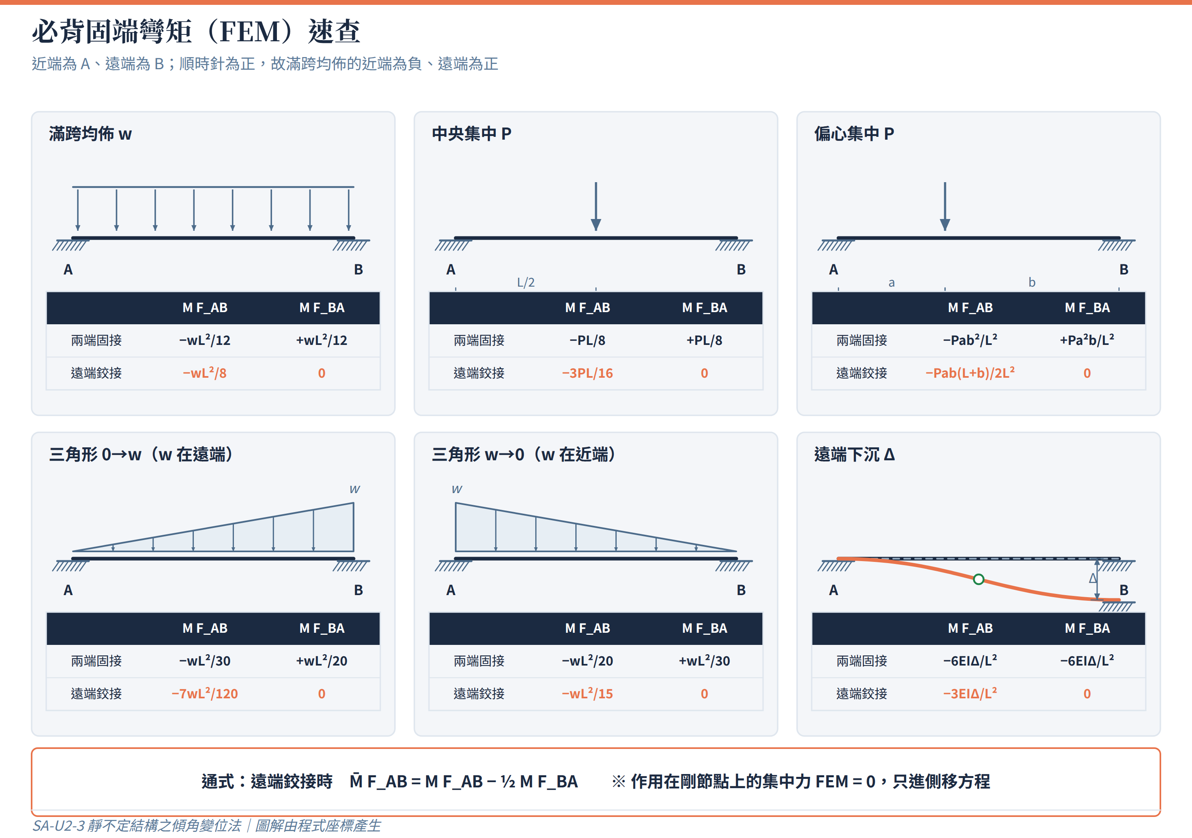
LOOKUP
固端彎矩速查（含遠端鉸接的修正值）
圖解 6／11
看懂這張圖
▍考卷通常不附 FEM 表，均佈 −wL²/12 與中央集中 −PL/8 一定要能直接寫出來。
▍偏心集中 −Pab²/L²：a 由近端量起，注意分子是「另一邊」的距離平方。
▍三角形載重要分清楚尖端在哪邊：w 在遠端是 −wL²/30，w 在近端是 −wL²/20。
▍支承沉陷的 M F 兩端同號 −6EIΔ/L²，這與 ψ 項 −6EIψ/L 是同一件事的兩種寫法。
▍遠端鉸接時一律套通式 M̄ F_AB = M F_AB − ½ M F_BA，不必另外背一張表。
▍記憶訣竅：遠端鉸接的近端 FEM 一律是固接值的 1.5 倍（因為遠端的一半被「還」回來了）。
SA-U2-3 靜不定結構之傾角變位法｜觀念講義

Slide 14
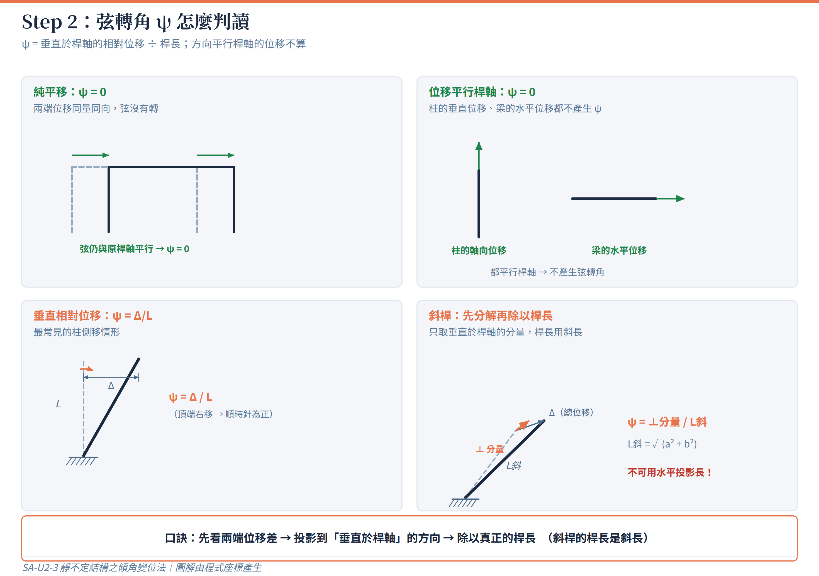
STEP 2
弦轉角 ψ 怎麼判讀
圖解 7／11
看懂這張圖
▍ψ = 垂直於桿軸的相對位移 ÷ 桿長。只有這個定義，沒有例外。
▍兩端同量平移（純平移）→ 弦仍與原桿軸平行 → ψ = 0。
▍位移方向平行於桿軸（柱的垂直位移、梁的水平位移）→ ψ = 0。
▍最常見的情形是柱頂側移 Δ：ψ = Δ/h，頂端右移為順時針正。
▍斜桿要先把位移分解，只取垂直於桿軸的分量，而且桿長要用斜長 √(a² + b²)，不可用水平投影長。
▍口訣：先看兩端位移差 → 投影到「垂直於桿軸」的方向 → 除以真正的桿長。
SA-U2-3 靜不定結構之傾角變位法｜觀念講義

Slide 15
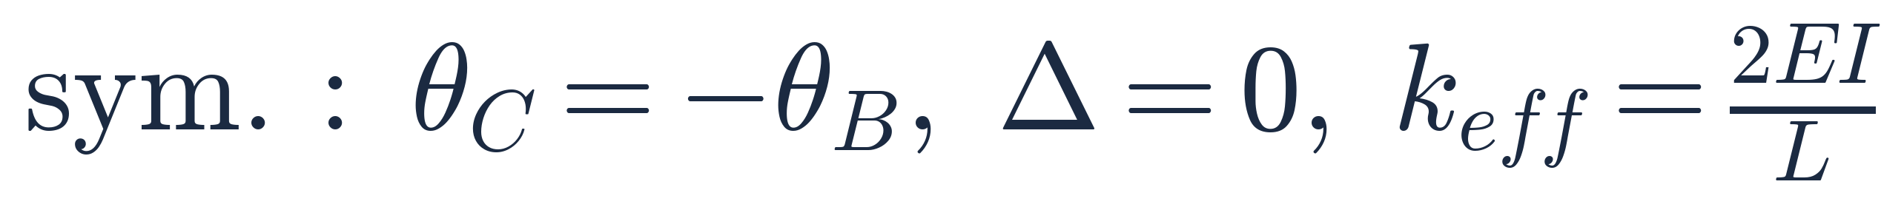
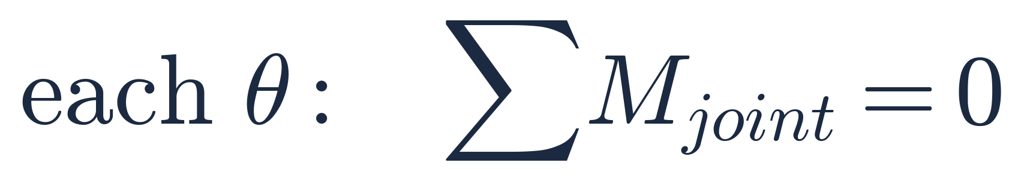
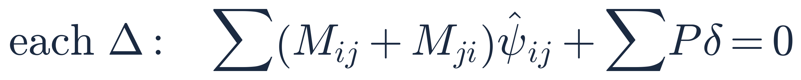
FORMULA 5
對稱降維與方程式數量
對稱載重
反對稱載重
每個 θ 一條
每個 Δ 一條
注意 方程式數量必須與未知量一一對應：每一個自由轉角 θ 對一條節點彎矩平衡，每一個獨立側移 Δ 對一條側移方程。少列一條就解不出來，多列一條代表你把同一個條件寫了兩次。
SA-U2-3 靜不定結構之傾角變位法｜觀念講義

Slide 16
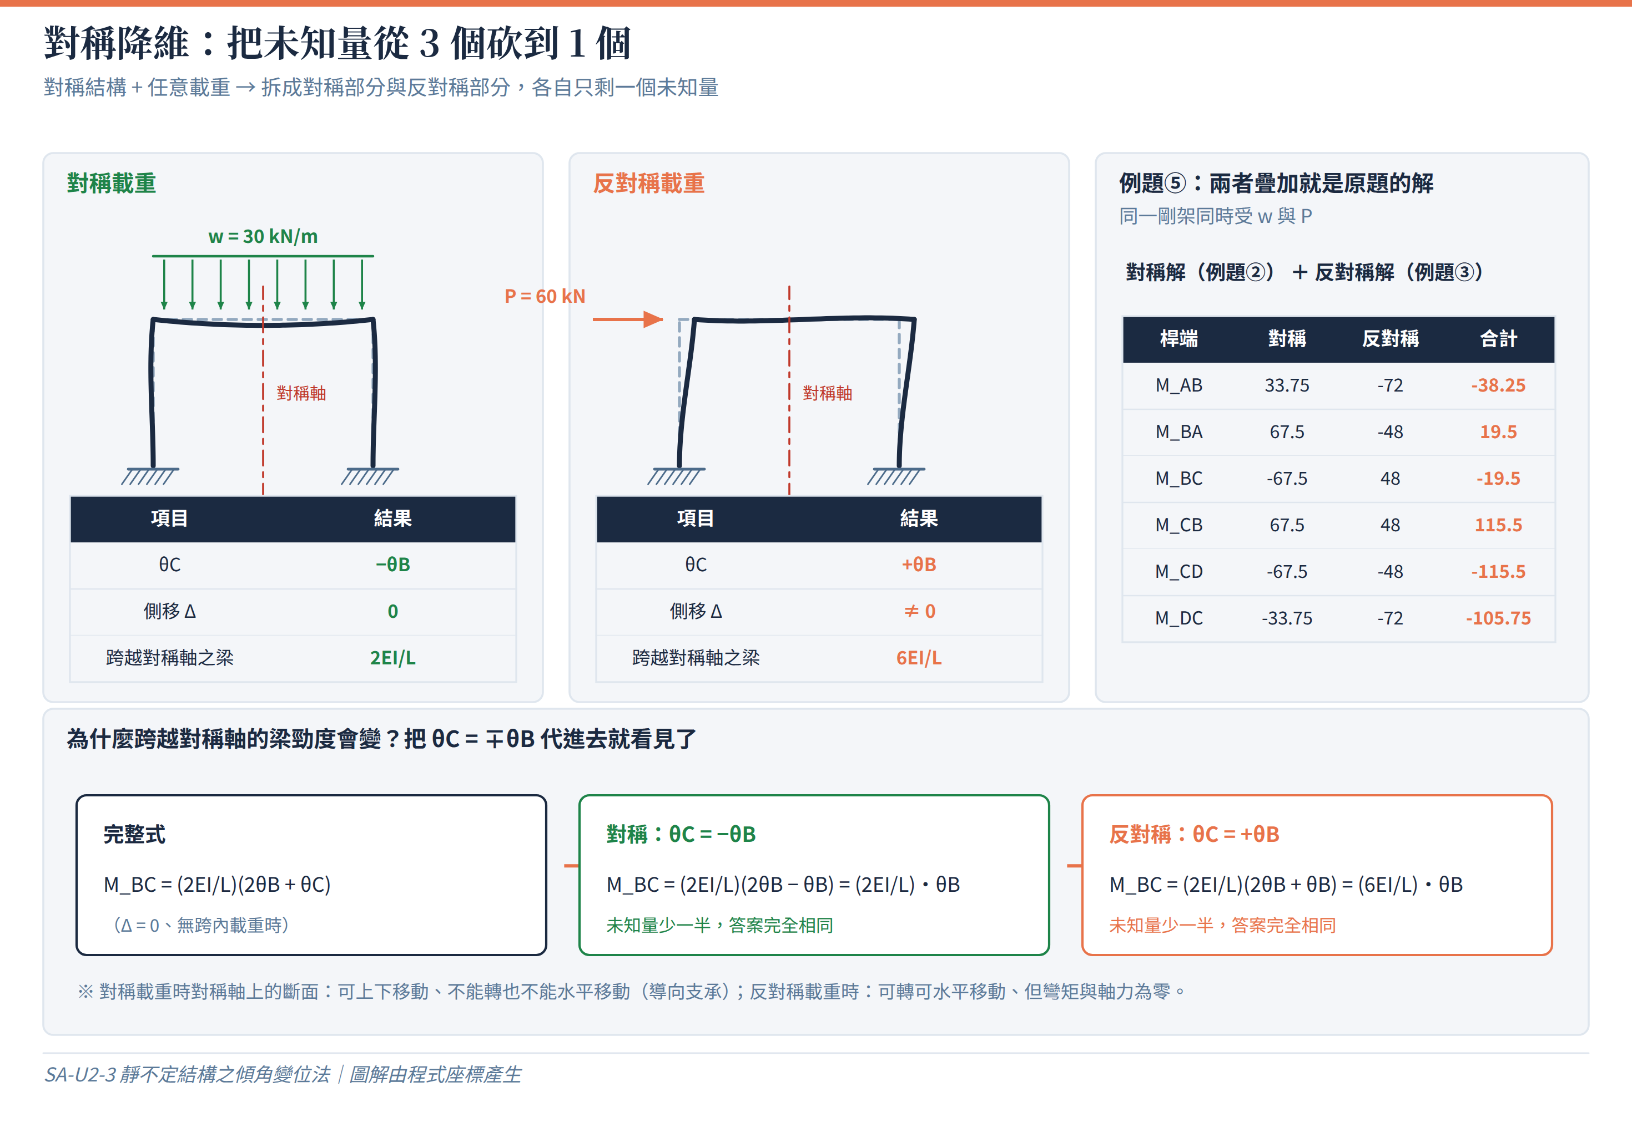
SYMMETRY
對稱降維：把未知量從 3 個砍到 1 個
圖解 8／11
看懂這張圖
▍對稱載重：θC = −θB、側移 Δ = 0，跨越對稱軸之梁有效勁度折半為 2EI/L。
▍反對稱載重：θC = +θB、側移 Δ ≠ 0，跨越對稱軸之梁有效勁度增為 6EI/L。
▍這兩個係數不是新公式：把 θC = ∓θB 代進 (2EI/L)(2θB + θC) 就直接掉出來。
▍任意載重作用在對稱結構上，都可以拆成「對稱部分 + 反對稱部分」分別求解再疊加。
▍例題⑤ 就是這樣做的：3 個未知量的問題被拆成兩個各只有 1 個未知量的問題。
▍對稱軸上的斷面：對稱載重時不能轉也不能水平移動；反對稱載重時彎矩與軸力為零。
SA-U2-3 靜不定結構之傾角變位法｜觀念講義

Slide 17
微型例題 ②
無側移對稱剛架：對稱降維後只剩一個未知量
1 個未知量
結構
尺寸
載重
EI
A、D 固定端的單跨門型剛架
柱高 4 m，梁跨 6 m
梁滿佈 w = 30 kN/m
梁柱相同
1
判斷有無側移
2
用對稱降維
結構對稱、載重也對稱 → 不會產生側移。
Δ = 0，不必列側移方程。
未知量原為 θB、θC 兩個。
對稱 → θC = −θB，未知量剩 EIθB 一個。
跨越對稱軸之梁有效勁度折半：M_BC = (2EI/L)θB + M F_BC
M F_BC = −wL²/12 = -90 kN·m
3
列節點 B 平衡
4
回代與檢查
M_BA = (2EI/4)(2θB) = EIθB
M_BC = (2EI/6)θB − 90 = 0.3333 EIθB − 90
M_BA + M_BC = 0 → EIθB = 67.5 kN·m²
M_AB = 33.75、M_DC = -33.75 kN·m（對稱反號）
M_BC = -67.5 kN·m → 節點 B：67.5 + (-67.5) = 0 ✓
梁跨中淨彎矩 = wL²/8 − 67.5 = 67.5 kN·m
答案
M_AB = 33.75、M_BA = −M_BC = 67.5 kN·m，梁跨中 +67.5 kN·m；柱剪力 25.313 kN，柱反曲點距柱底 1.333 m

Slide 18
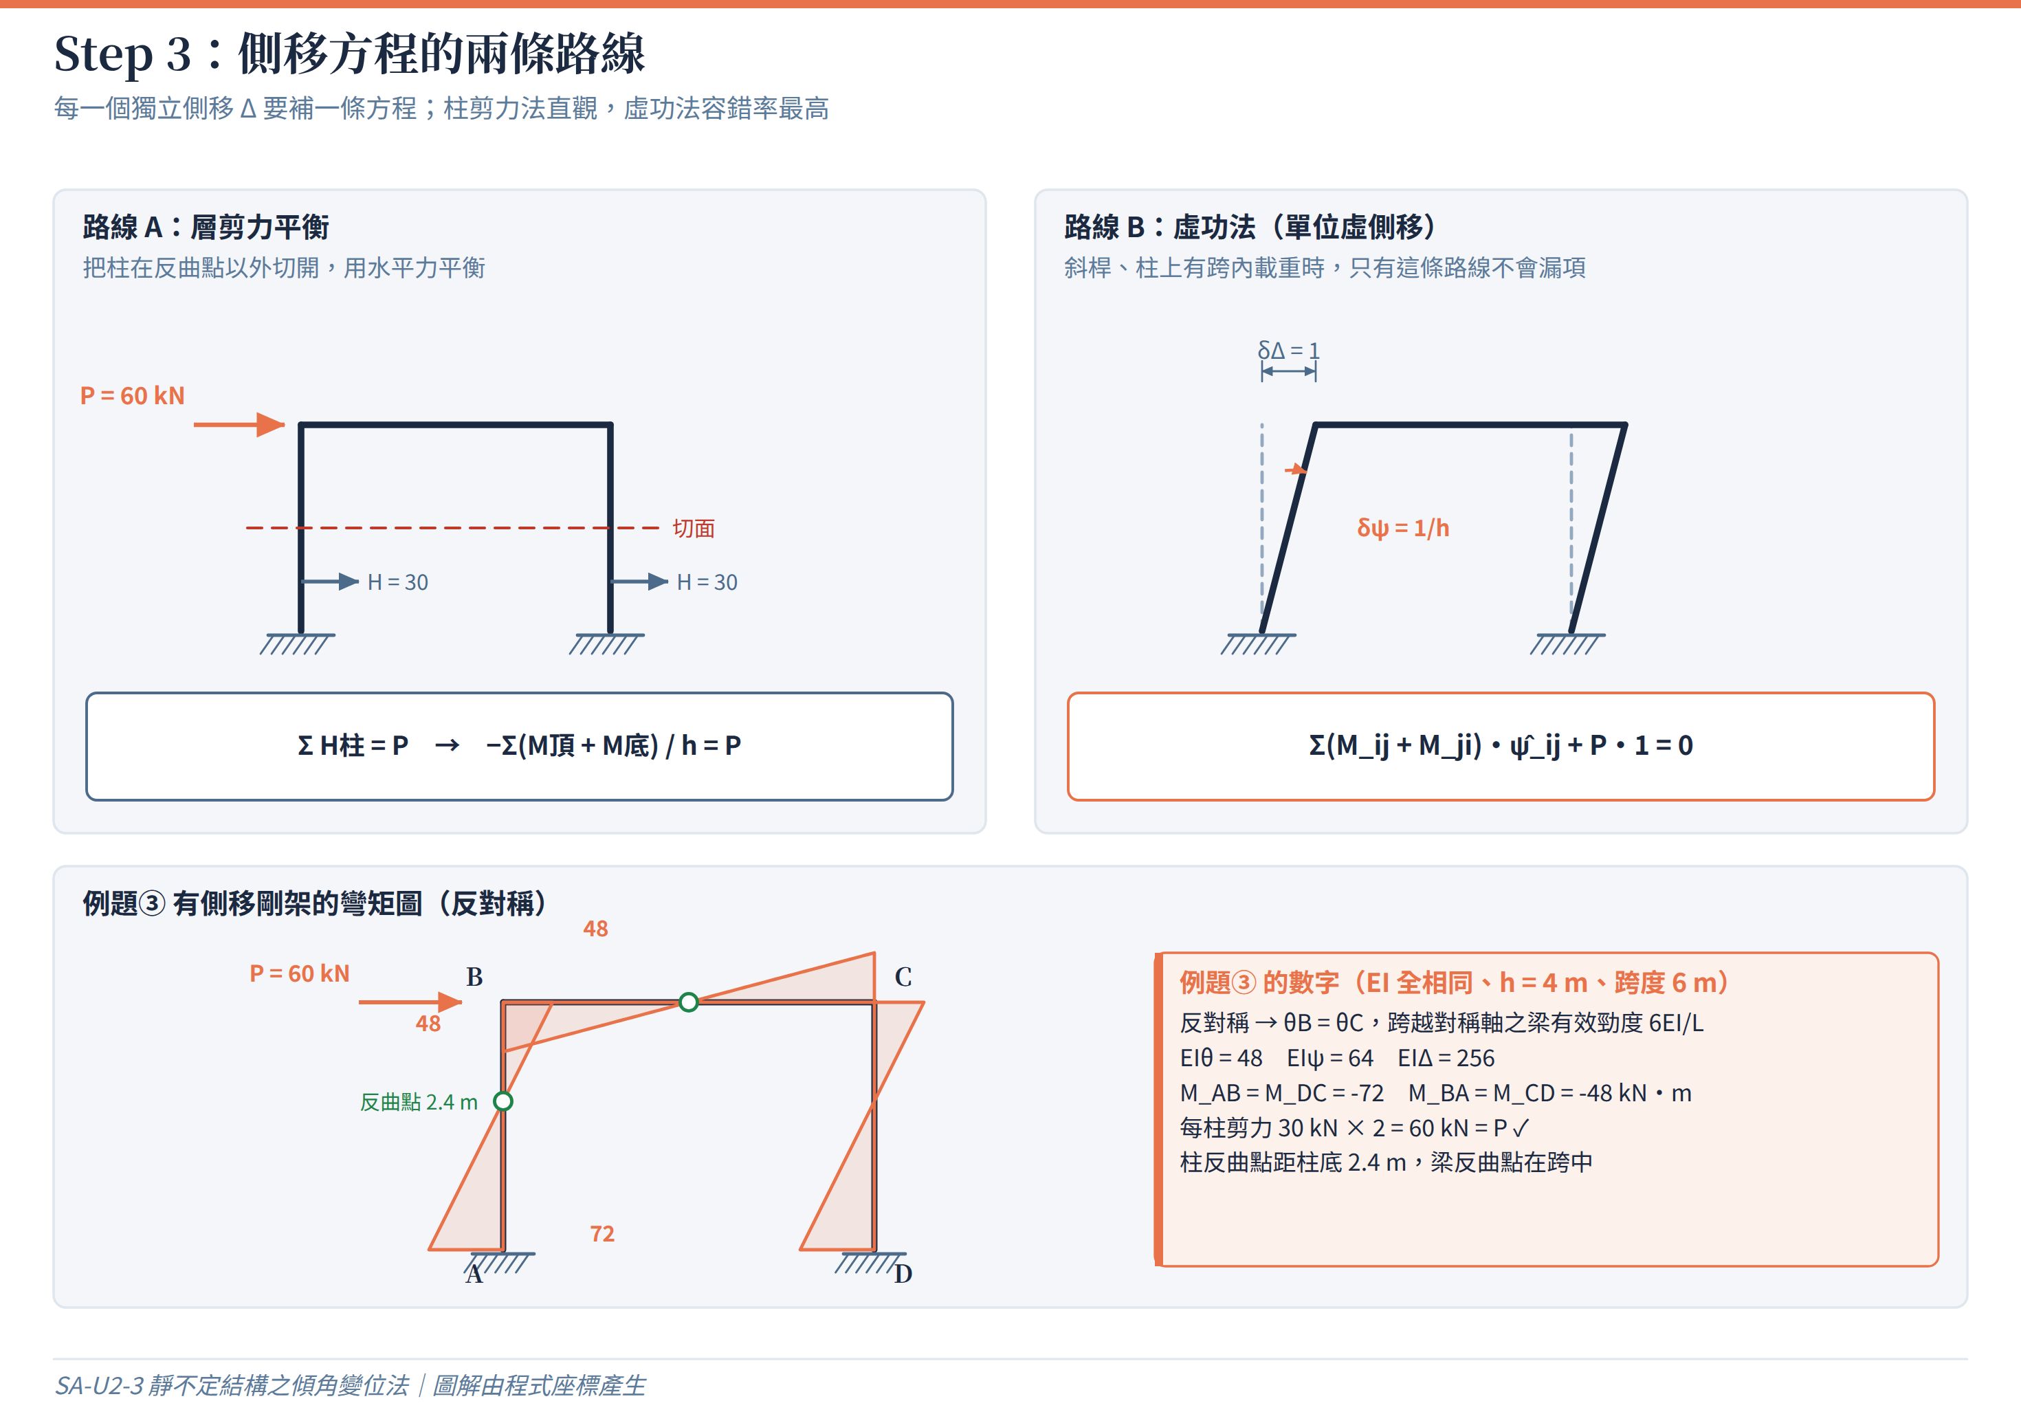
STEP 3
側移方程的兩條路線
圖解 9／11
看懂這張圖
▍每一個獨立側移 Δ 都要補一條方程，否則未知量比方程式多，永遠解不出來。
▍路線 A 層剪力平衡：把柱切開，ΣH柱 = ΣP；每柱剪力 H = −(M頂 + M底)/h。直觀，適合規則剛架。
▍路線 B 虛功法：給一個單位虛側移，Σ(M_ij + M_ji)ψ̂_ij + ΣP·δ = 0。斜桿或柱上有跨內載重時只有這條不會漏項。
▍例題③ 的驗算：每柱剪力 30 kN × 2 = 60 kN = P ✓
▍柱上若有跨內水平載重，剪力法必須額外加上該段載重的合力，很容易忘 —— 這就是虛功法容錯率高的原因。
▍作用在剛節點上的集中力 FEM = 0，它不進節點彎矩平衡，但一定要進側移方程。
SA-U2-3 靜不定結構之傾角變位法｜觀念講義

Slide 19
微型例題 ③
有側移剛架：反對稱降維 + 側移方程
2 個未知量
結構
尺寸
載重
未知量
同例題② 的門型剛架
柱高 4 m，梁跨 6 m
B 點水平 P = 60 kN（→）
EIθ 與 EIψ
1
判斷側移與對稱性
2
寫桿端彎矩
結構對稱、載重反對稱 → 必有側移。
θC = +θB = θ；兩柱的 ψ = Δ/h 相同且同為順時針。
梁 BC 兩端水平位移相同、無垂直相對位移 → ψ_BC = 0。
M_AB = (2EI/4)(θ − 3ψ) M_BA = (2EI/4)(2θ − 3ψ)
反對稱 → 梁有效勁度 6EI/L：M_BC = (6EI/6)θ = EIθ
載重作用在節點上 → 所有 FEM = 0
3
兩條方程
4
回代與檢查
節點 B：M_BA + M_BC = 0 → θ = 0.75 ψ
側移方程：Σ(M頂 + M底)/h + P = 0
解得 EIθ = 48、EIψ = 64、EIΔ = 256
M_AB = M_DC = -72、M_BA = M_CD = -48 kN·m
M_BC = M_CB = 48 kN·m → 節點平衡 ✓
柱兩端彎矩同號 → 雙曲率，反曲點距柱底 2.4 m
答案
M_AB = -72、M_BA = -48、M_BC = 48 kN·m；每柱剪力 30 kN × 2 = 60 kN = P ✓，柱軸力（傾覆力偶）40 kN

Slide 20
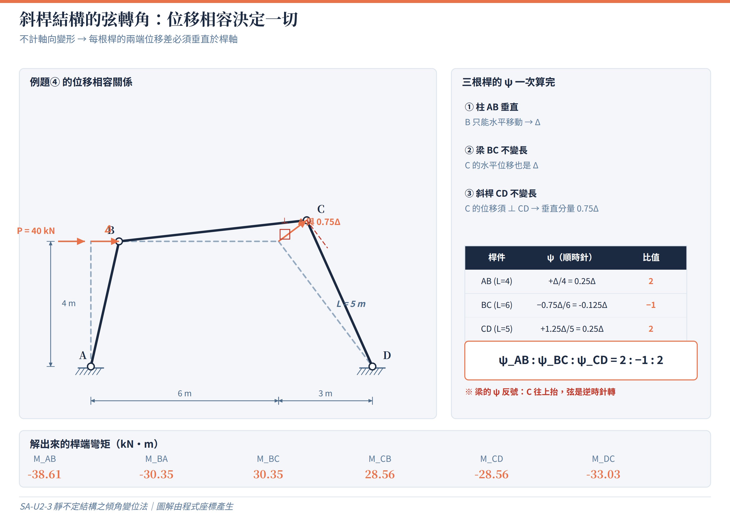
INCLINED MEMBER
斜桿結構：位移相容決定一切
圖解 10／11
看懂這張圖
▍不計軸向變形時，每根桿的兩端位移差必須「垂直於桿軸」—— 這一句就能推出所有 ψ 的關係。
▍柱 AB 垂直 → B 只能水平移動 Δ；梁 BC 不變長 → C 的水平位移也是 Δ。
▍斜桿 CD 不變長 → C 的位移必須垂直於 CD，逼出垂直分量 0.75Δ。
▍三根桿的弦轉角比值 ψ_AB : ψ_BC : ψ_CD = 2 : −1 : 2。
▍注意梁的 ψ 反號：C 端往上抬，弦是逆時針轉。漏掉這個負號是斜桿題最常見的失分點。
▍有斜桿時側移方程一律用虛功法；用剪力法要把斜桿的軸力分量也算進去，極易出錯。
SA-U2-3 靜不定結構之傾角變位法｜觀念講義

Slide 21
微型例題 ④
斜桿剛架：先做位移相容，再用虛功法列側移方程
3 個未知量
節點
桿長
載重
支承
A(0,0)、B(0,4)、C(6,4)、D(9,0)
AB = 4、BC = 6、CD = 5 m
B 點水平 P = 40 kN（→）
A、D 皆為固定端
1
位移相容
2
算三根桿的 ψ
B 只能水平移動 → Δ；C 的水平位移也是 Δ。
C 的位移須垂直於 CD（方向 3:−4）→ 垂直分量 = 0.75Δ。
獨立側移只有一個，未知量 = θB、θC、Δ 共 3 個。
ψ_AB = +Δ/4 = 0.250Δ
ψ_BC = −0.75Δ/6 = -0.125Δ（反號！）
ψ_CD = +1.25Δ/5 = 0.250Δ → 比值 2 : −1 : 2
3
列三條方程
4
解與檢查
節點 B：M_BA + M_BC = 0
節點 C：M_CB + M_CD = 0
側移（虛功法）：Σ(M_ij + M_ji)ψ̂_ij + P = 0
EIθB = 16.51 EIθC = 11.16 EIΔ = 124.97
M_AB = -38.61 M_BA = -30.35 M_BC = 30.35
M_CB = 28.56 M_CD = -28.56 M_DC = -33.03 kN·m
答案
ψ_AB : ψ_BC : ψ_CD = 2 : −1 : 2；M_AB = -38.61、M_DC = -33.03 kN·m，兩節點彎矩平衡皆為 0 ✓

Slide 22
微型例題 ⑤
對稱分解：3 個未知量拆成兩個 1 未知量的問題
3 → 1 + 1
結構
載重 1
載重 2
直解未知量
同例題②③ 的對稱門型剛架
梁滿佈 w = 30 kN/m（對稱）
B 點水平 P = 60 kN（反對稱）
θB、θC、Δ 共 3 個
1
拆解載重
2
對稱部分（例題②）
梁上的均佈載重是對稱載重 → 例題② 的解。
頂部的水平力是反對稱載重 → 例題③ 的解。
兩者的結構完全相同，所以可以直接疊加。
M_AB = 33.75 M_BA = 67.5
M_BC = -67.5 M_CB = 67.5
未知量只有 EIθB 一個
3
反對稱部分（例題③）
4
疊加與檢查
M_AB = -72 M_BA = -48
M_BC = 48 M_CB = 48
未知量 EIθ 與 EIψ，用側移方程補齊
M_AB = -38.25 M_BA = 19.5 M_BC = -19.5
M_CB = 115.5 M_CD = -115.5 M_DC = -105.75
兩柱剪力 4.688 + 55.313 = 60 kN = P ✓
答案
疊加結果與直接解 3 未知量系統完全相同；左右柱不再對稱：H_A = 4.688 kN、H_D = 55.313 kN，右柱承擔了絕大部分的水平力

Slide 23
EXAM SOP
考場四步驟：快、強、準的解題決策流程
STEP 1
STEP 2
STEP 3
STEP 4
Step 1｜盤點自由度
Step 2｜判 ψ 與對稱性
Step 3｜算 FEM、列方程
Step 4｜解聯立＋檢查
數未知量
算弦轉角
固端彎矩
回代求 M
自由節點轉角 θ ＋ 獨立側移 Δ。固定端 θ = 0；剛性構件上各節點 θ = 0。
ψ = 垂直於桿軸的相對位移 ÷ 桿長。純平移或位移平行桿軸 → ψ = 0。
滿跨均佈 −wL²/12、中央集中 −PL/8；遠端鉸接用 M F_AB − ½ M F_BA。
解出 EIθ、EIΔ 後回代求桿端彎矩，再換成梁慣例畫 BMD。
翻譯邊界
對稱降維
方程一一對應
三道速驗
端點鉸／滾支承 → 改用 3EI/L 修正式消掉該 θ；不計軸向變形 → 位移互相綁定。
對稱：θC = −θB、Δ = 0、梁 2EI/L；反對稱：θC = +θB、Δ ≠ 0、梁 6EI/L。
每個 θ 一條節點彎矩平衡；每個 Δ 一條側移方程（有斜桿就用虛功法）。
① 剛體旋轉 M = 0 ② 每點 ΣM = 0 ③ 柱剪力合計 = 水平外力。
四步驟的順序不可調換：沒盤點完自由度就開始寫式子，一定會漏方程；沒判完 ψ 就算 FEM，側移項會整批算錯。
SA-U2-3 靜不定結構之傾角變位法｜觀念講義

Slide 24
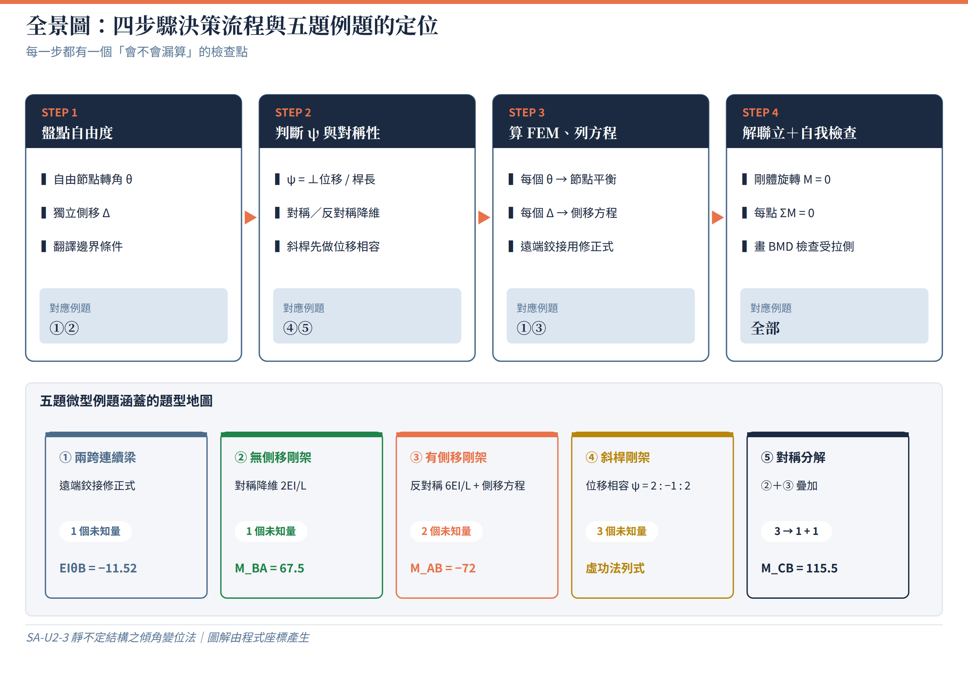
BIG PICTURE
全景圖：四步驟與五題例題的定位
圖解 11／11
看懂這張圖
▍例題① 練的是「端點鉸支承怎麼消未知量」，這是連續梁題的標準開場。
▍例題② 練的是「對稱載重 → 無側移 + 2EI/L」，最常出現在單跨門型剛架。
▍例題③ 練的是「反對稱 → 有側移 + 6EI/L + 側移方程」，是傾角變位法的核心題型。
▍例題④ 練的是「斜桿的位移相容」，這一步錯了後面全錯，必須畫位移圖確認。
▍例題⑤ 練的是「任意載重拆成對稱 + 反對稱」，把 3 未知量降成兩個 1 未知量。
▍五題合起來就是完整的題型地圖：看到題目先定位它屬於哪一格，再套對應的降維手段。
SA-U2-3 靜不定結構之傾角變位法｜觀念講義

Slide 25
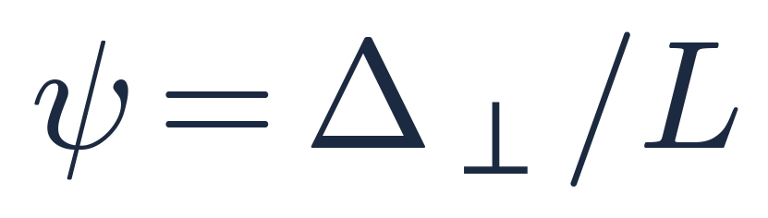
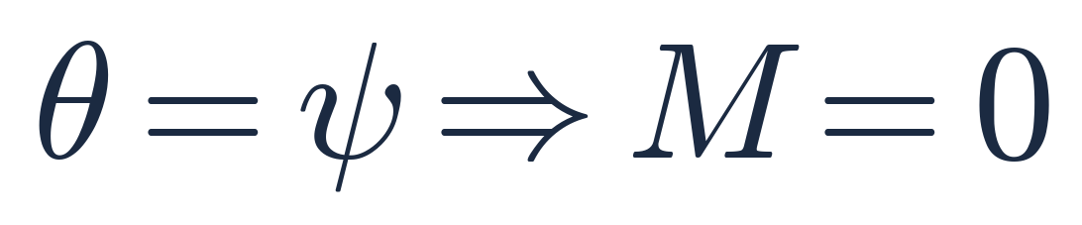


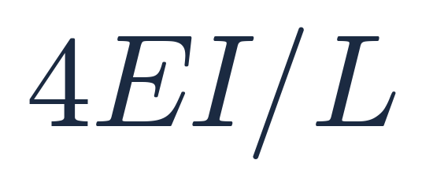
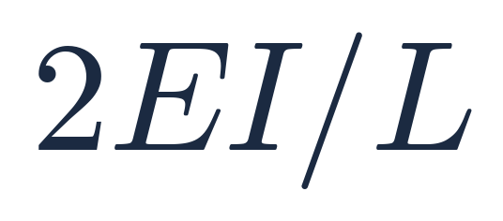
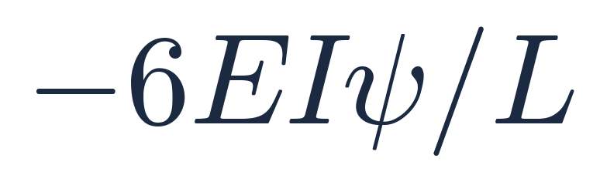
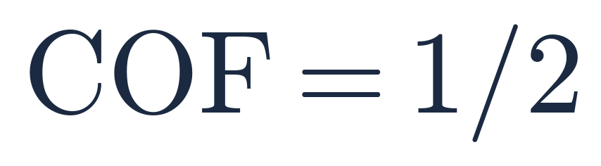

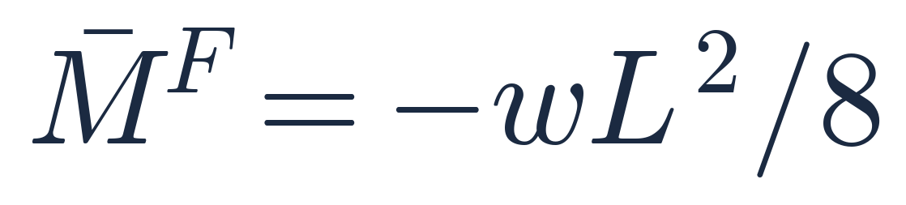
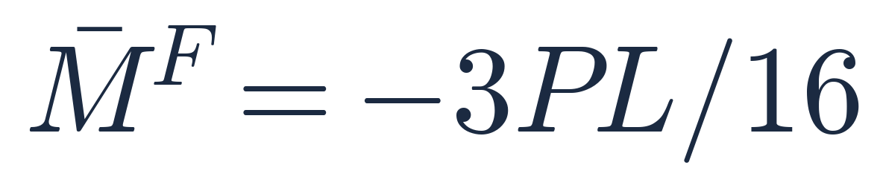
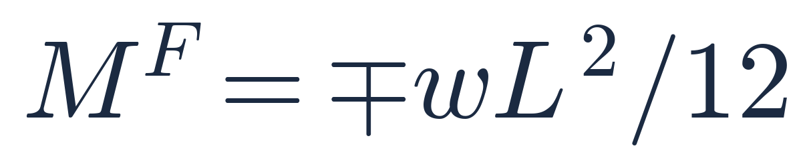

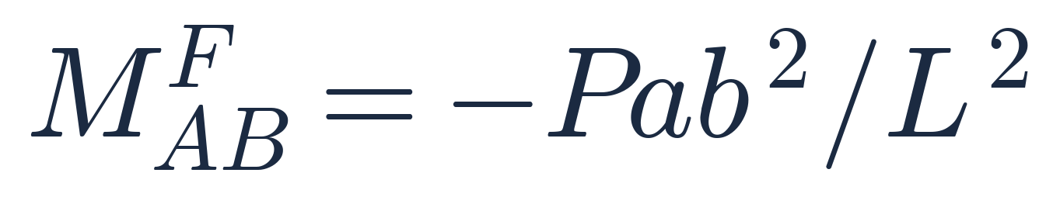
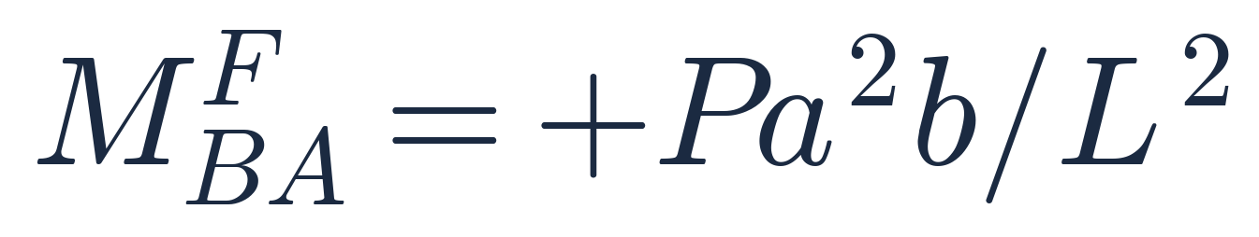
CHEAT SHEET 1／2
全公式速查：桿端式、勁度、修正式、固端彎矩
近端桿端式
遠端桿端式
弦轉角定義
剛體檢查
近端勁度
傳遞勁度
側移勁度
傳遞係數
遠端鉸接式
修正 FEM 通式
修正 FEM：均佈
修正 FEM：中央 P
FEM：滿跨均佈
FEM：中央集中
FEM：偏心 P 近端
FEM：偏心 P 遠端
SA-U2-3 靜不定結構之傾角變位法｜觀念講義

Slide 26


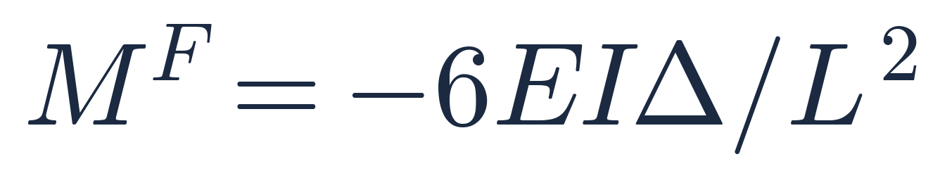
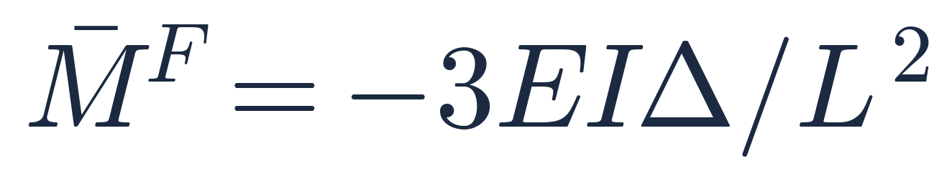
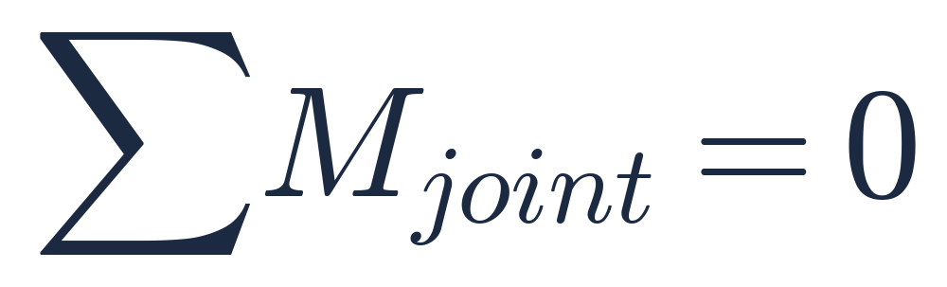

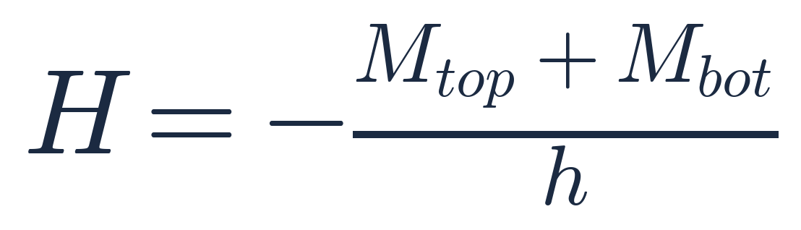
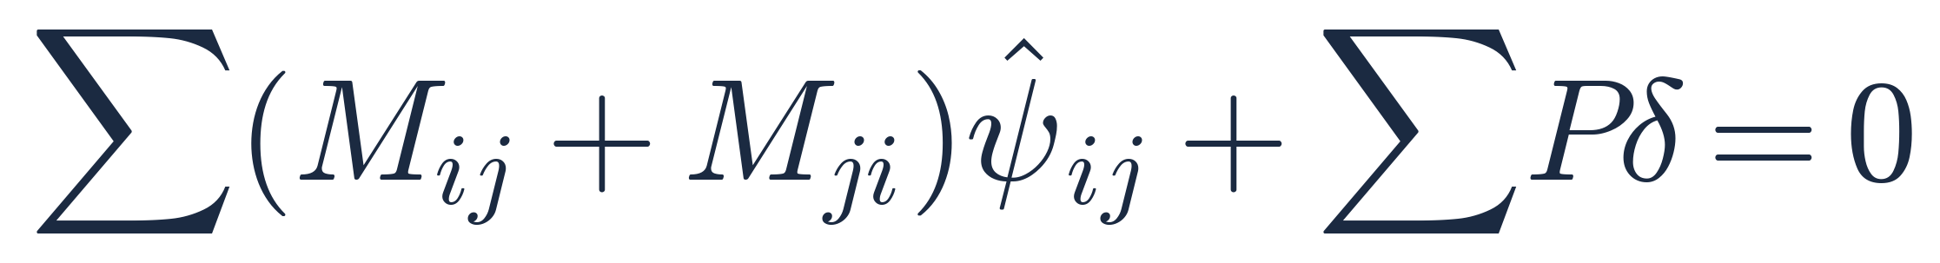
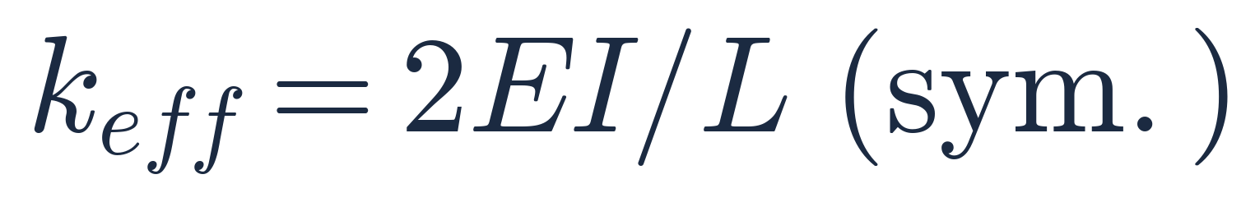
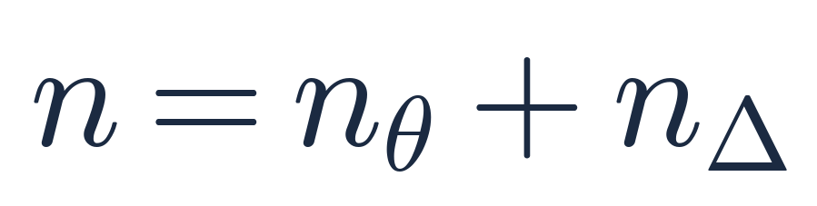

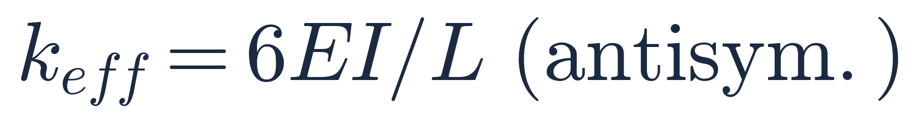

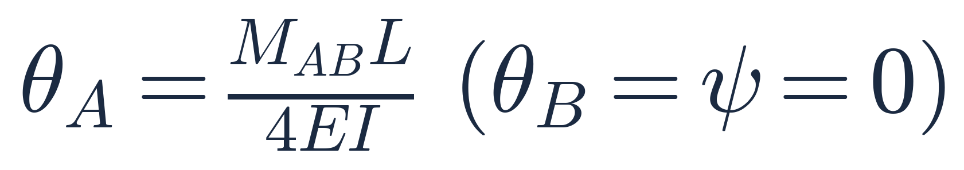
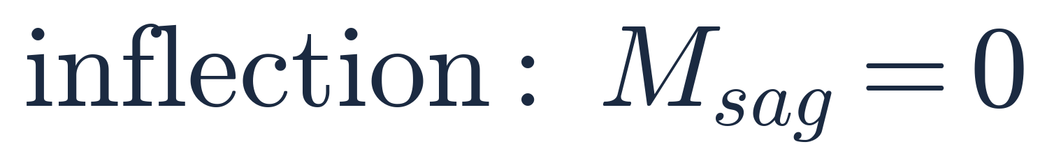

CHEAT SHEET 2／2
全公式速查：三角形載重、沉陷、方程、對稱與轉換
三角形 0→w 近端
三角形 0→w 遠端
沉陷 FEM
沉陷（遠端鉸接）
節點彎矩平衡
側移方程（虛功）
側移方程（剪力）
柱剪力
對稱有效勁度
反對稱有效勁度
未知量數目
近端換梁慣例
遠端換梁慣例
單端轉角反算
反曲點條件
未知量寫法
SA-U2-3 靜不定結構之傾角變位法｜觀念講義

Slide 27
TRAPS 1／2
高頻陷阱（一）：自由度與弦轉角
✕
鉸支承誤設 θ = 0
✕
以為沒有水平力就沒有側移
鉸支承是「不能傳彎矩」（M = 0），但它的轉角 θ 恰恰是全結構最大的，絕不能誤設為 0。正確做法是改用遠端鉸接修正式 3EI/L 把這個 θ 消掉，而不是把它當成零。
側移的成因是「結構有沒有無束制的側向自由度」，不是「有沒有水平載重」。縱使載重全是垂直力，倒 L 型、單斜柱或左右不對稱的剛架依然會產生側移，必須列側移方程。
✕
兩柱同向側移就以為 ψ 同號
✕
斜桿用水平投影長算 ψ
ψ 的正負由「弦往哪個方向轉」決定，不是由位移方向決定。若左柱固定端在底、右柱鉸支承在頂，同一個水平側移 Δ 會導致兩柱的 ψ 正負號相反 —— 畫圖確認最保險。
斜桿的 ψ 分母必須是真正的斜長 √(a² + b²)，分子只取垂直於桿軸的位移分量。用水平投影長或直接拿總位移去除，兩個錯誤都會讓整題的側移項全盤走樣。
SA-U2-3 靜不定結構之傾角變位法｜觀念講義

Slide 28
TRAPS 2／2
高頻陷阱（二）：方程、符號與檢查
✕
節點集中力漏進側移方程
✕
方程式數量與未知量對不上
作用在剛節點上的集中力 FEM = 0，所以它不進節點彎矩平衡 —— 很多人因此整個忘掉它。但它是側移方程裡的外力項，漏了就少一項，解出來的 Δ 會系統性偏小。
每個自由轉角 θ 對一條節點彎矩平衡、每個獨立側移 Δ 對一條側移方程，缺一不可。列完先數一遍：方程式比未知量少代表漏了側移方程，多了代表把同一個條件寫了兩次。
✕
把桿端彎矩直接拿去畫 BMD
✕
只檢查數字、不檢查變形合理性
桿端彎矩是順時針約定，BMD 是梁慣例（sagging 為正），兩者不同。近端 M sag = + M_AB、遠端 M sag = − M_BA；忘了換算會讓 BMD 在角隅接不起來。
考場三道速驗最快：① 剛體旋轉時 M 是否為 0 ② 每個節點 ΣM 是否為 0 ③ 柱剪力合計是否等於水平外力。再加一眼看 BMD 的受拉側與外力方向合不合理，錯誤幾乎無所遁形。
SA-U2-3 靜不定結構之傾角變位法｜觀念講義

Slide 29
WRAP UP
SA-U2-3 靜不定結構之傾角變位法｜重點回顧
公式的物理本質只有一句：彎矩只認「相對於弦」的轉角。把標準式改寫成 (2EI/L)[2(θA − ψ) + (θB − ψ)]，−3ψ 的來源就不必再背；θA = θB = ψ 時 M = 0 是最快的驗算。
1
整套方法的骨架是「先鎖住、再放鬆」：先把節點全當固定端算 FEM，再疊加 4EI/L、2EI/L、−6EIψ/L 三個單位狀態。這三個常數在彎矩分配法與勁度矩陣法完全通用。
2
Step 1 盤點未知量（θ 數 + Δ 數）、Step 2 判 ψ 與對稱性、Step 3 算 FEM 列方程、Step 4 解聯立並自我檢查 —— 順序不可調換。端點鉸支承一律改用 3EI/L 修正式先消未知量。
3
每個獨立側移補一條方程：規則剛架用柱剪力平衡最快，斜桿或柱上有跨內載重時一律改用虛功法 Σ(M_ij + M_ji)ψ̂ + ΣPδ = 0，容錯率最高。
4
對稱結構是最大的省力點：對稱載重 θC = −θB、Δ = 0、梁 2EI/L；反對稱 θC = +θB、Δ ≠ 0、梁 6EI/L。任意載重先拆成對稱 + 反對稱，3 個未知量立刻降成兩個 1 未知量的問題。
5
SA-U2-3 靜不定結構之傾角變位法｜觀念講義

